Slide 1
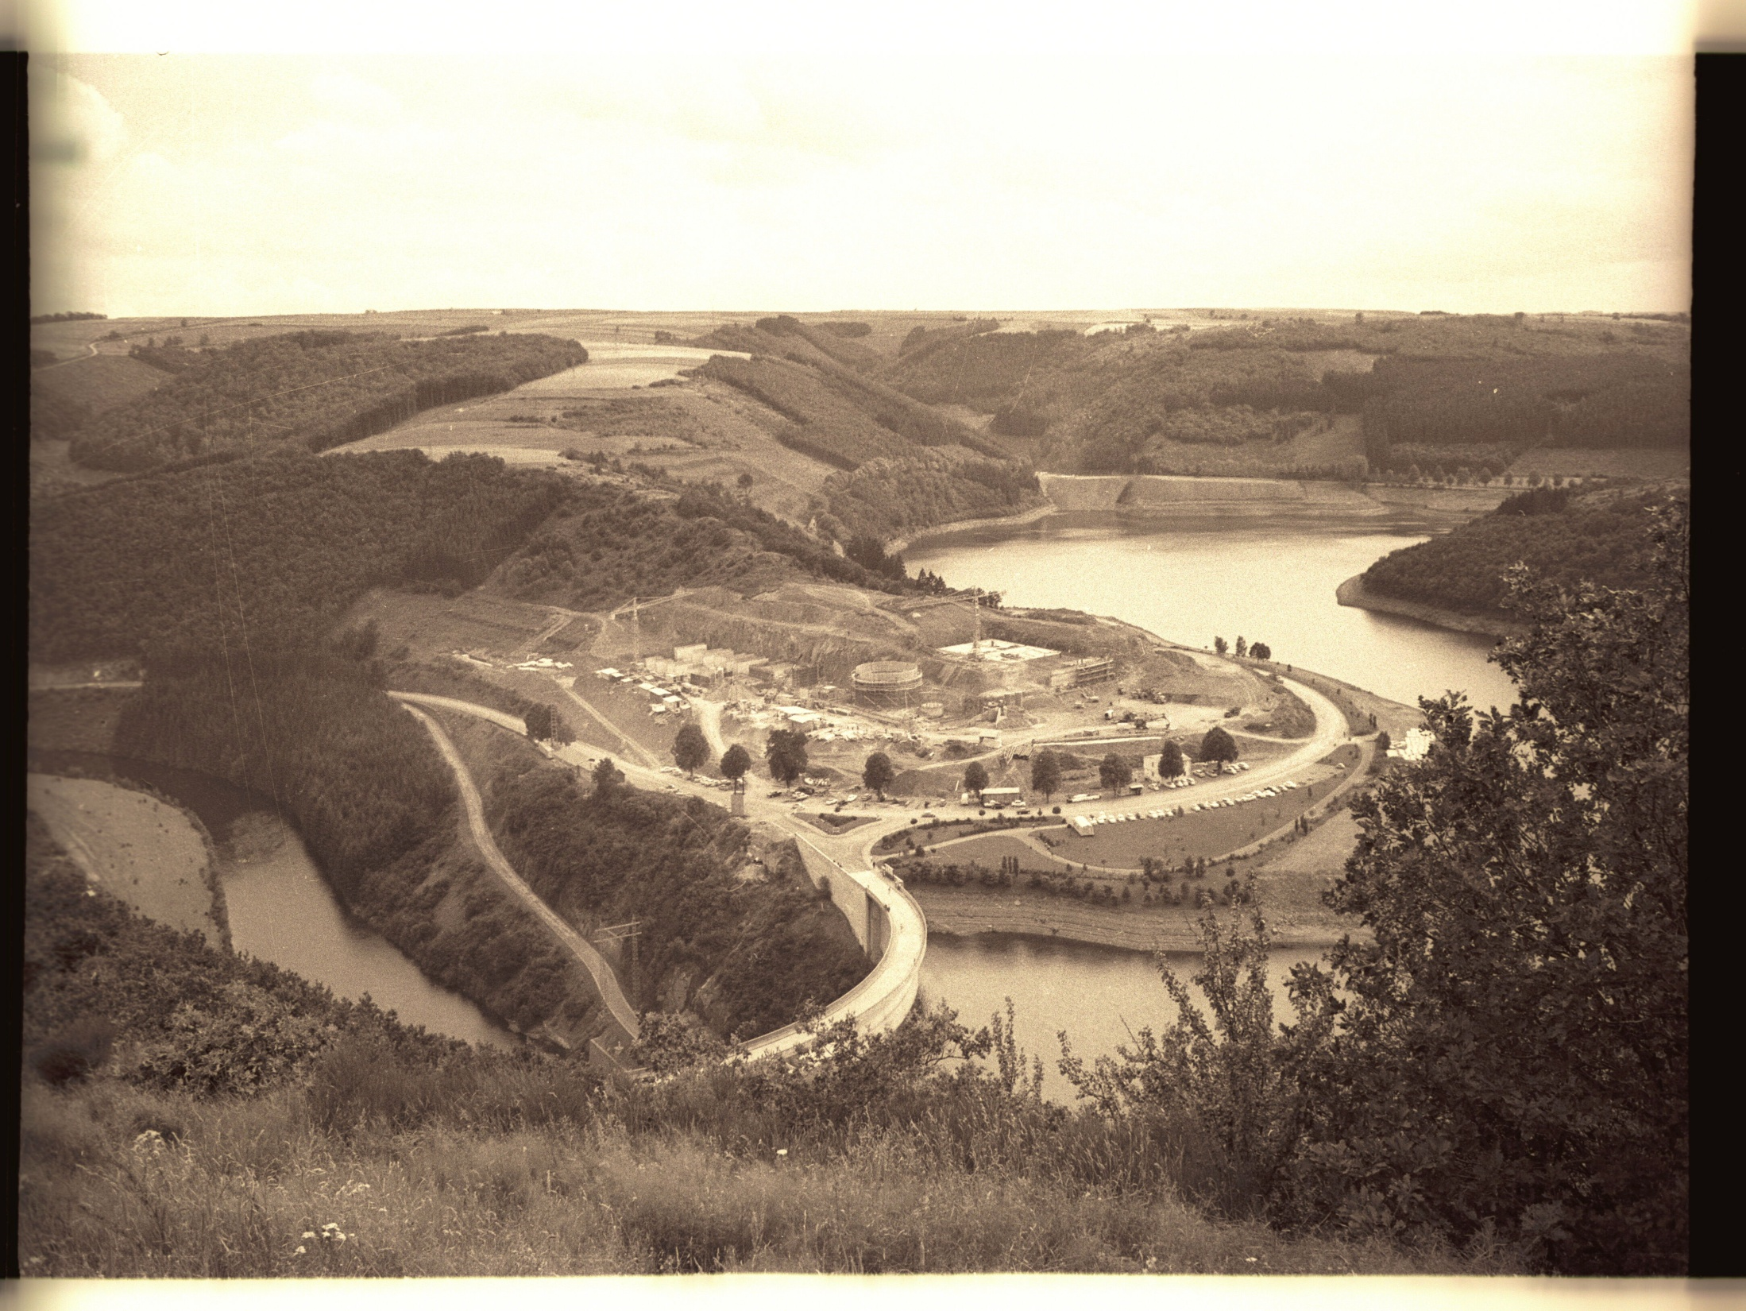


Neue Aufbereitungstechnik bei SEBES: Multi-Barrieren gegen Mikroschadstoffe
Georges Kraus
SEBES

Slide 2
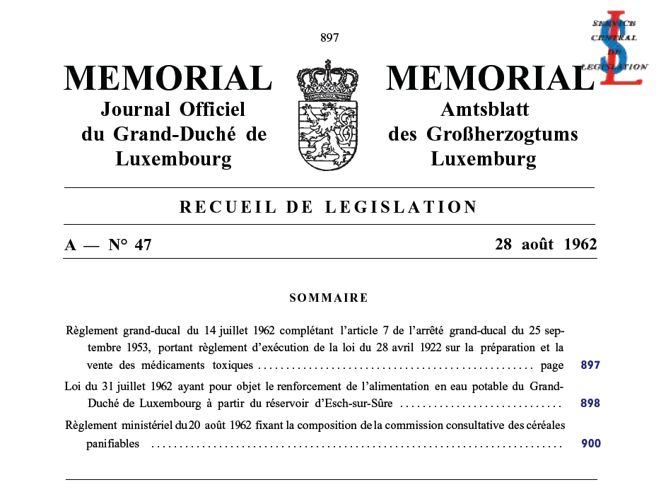
Gesetz vum 31. Juli 1962
Bau einer nationalen Trinkwasserinfrastruktur

Slide 3
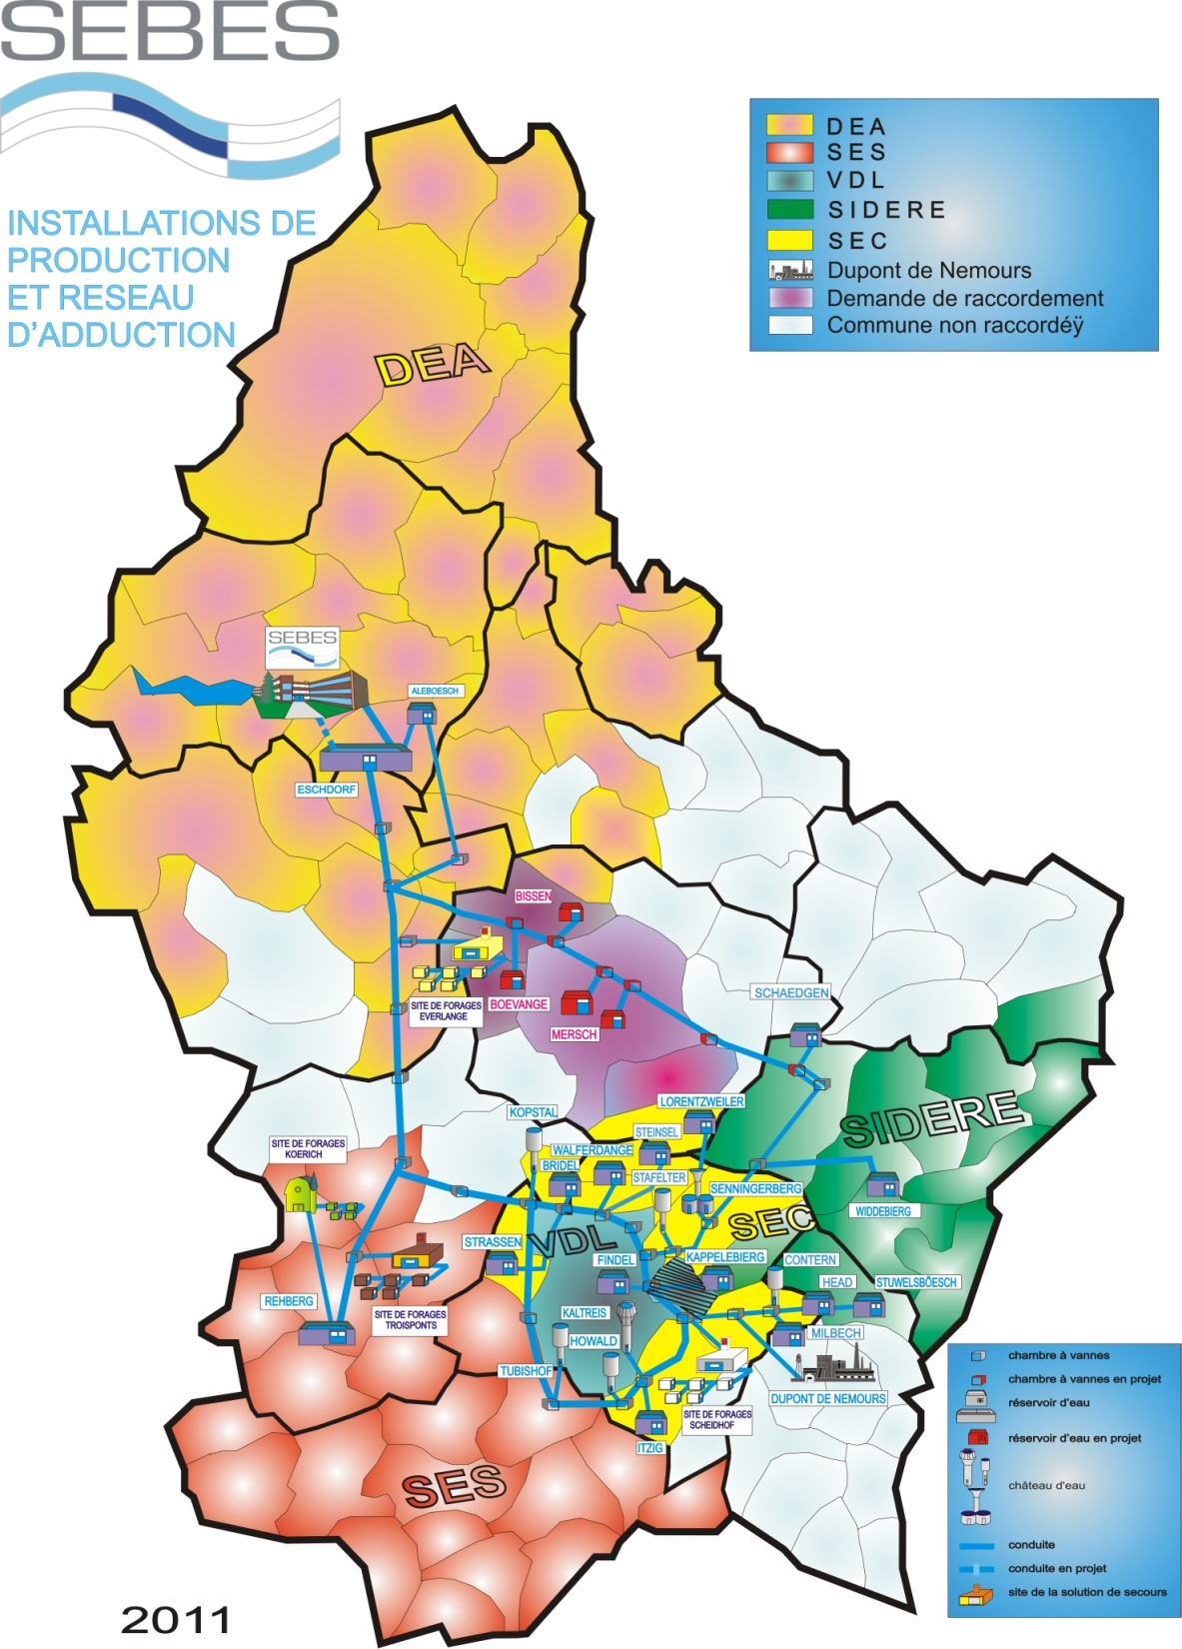
Wasserwerke
Esch-Sauer 74.000 m³/T
Everling 13.000 m³/T
3-Brécken 8.500 m³/T
Scheedhaff 15.000 m³/T
Käerch 1.500 m³/T
Total: 112.000 m³/T

Slide 4
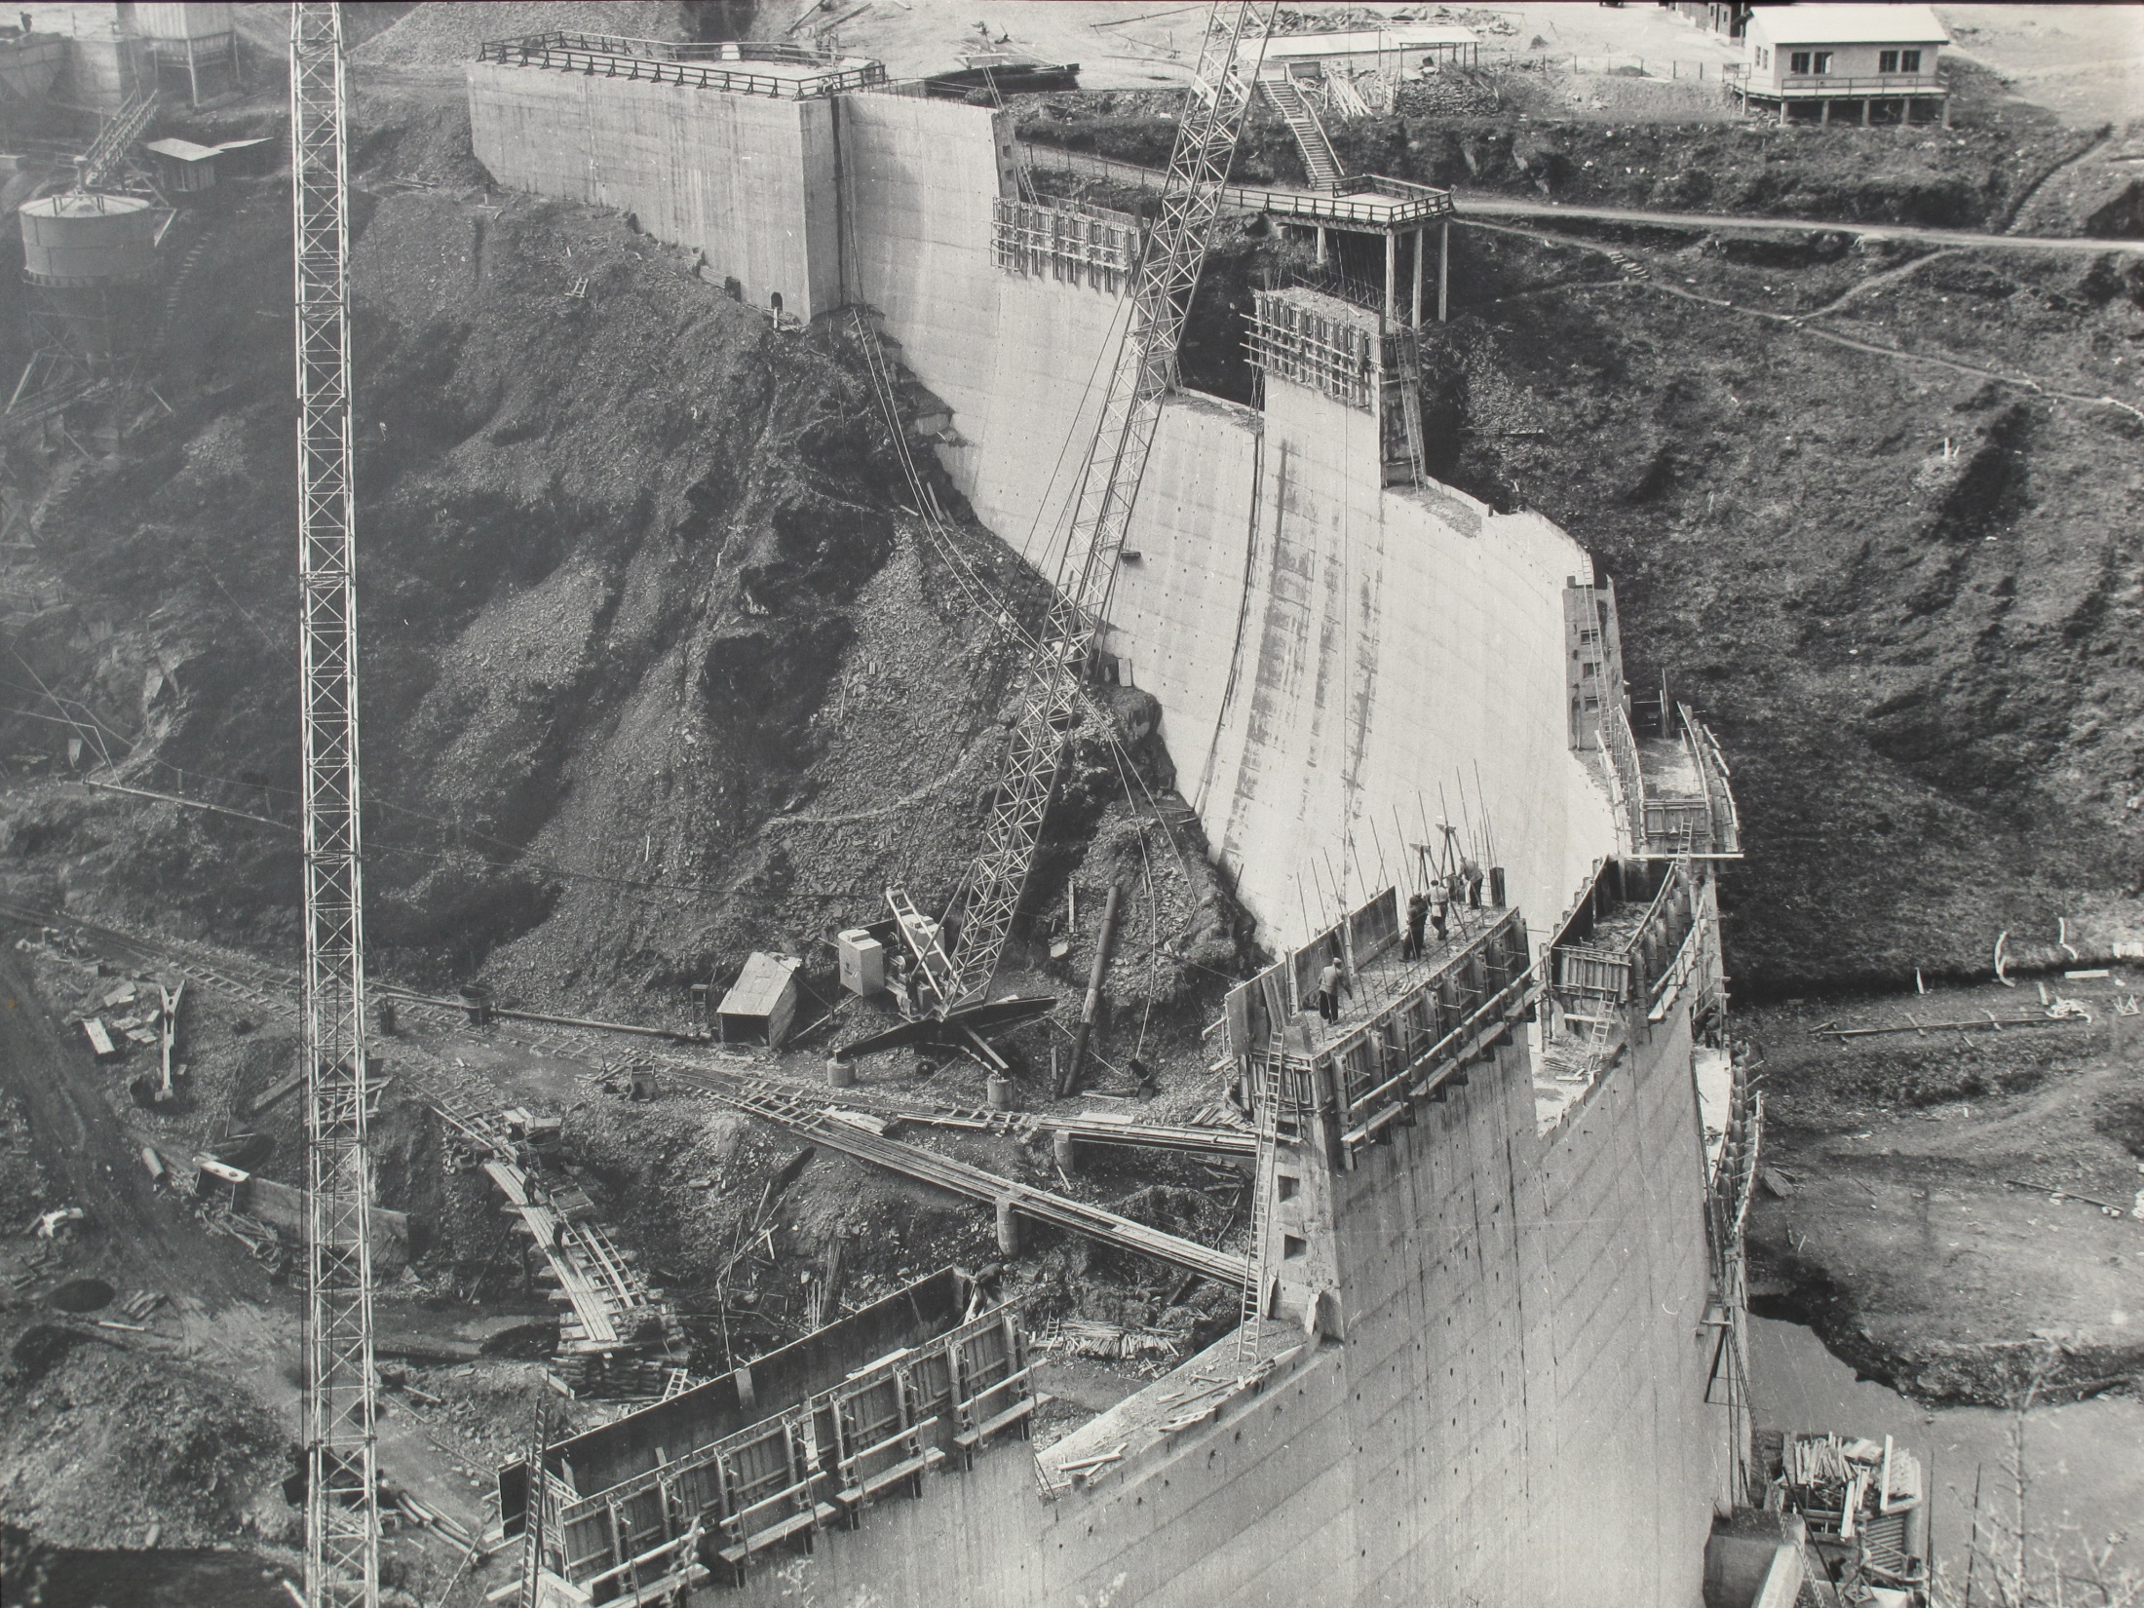
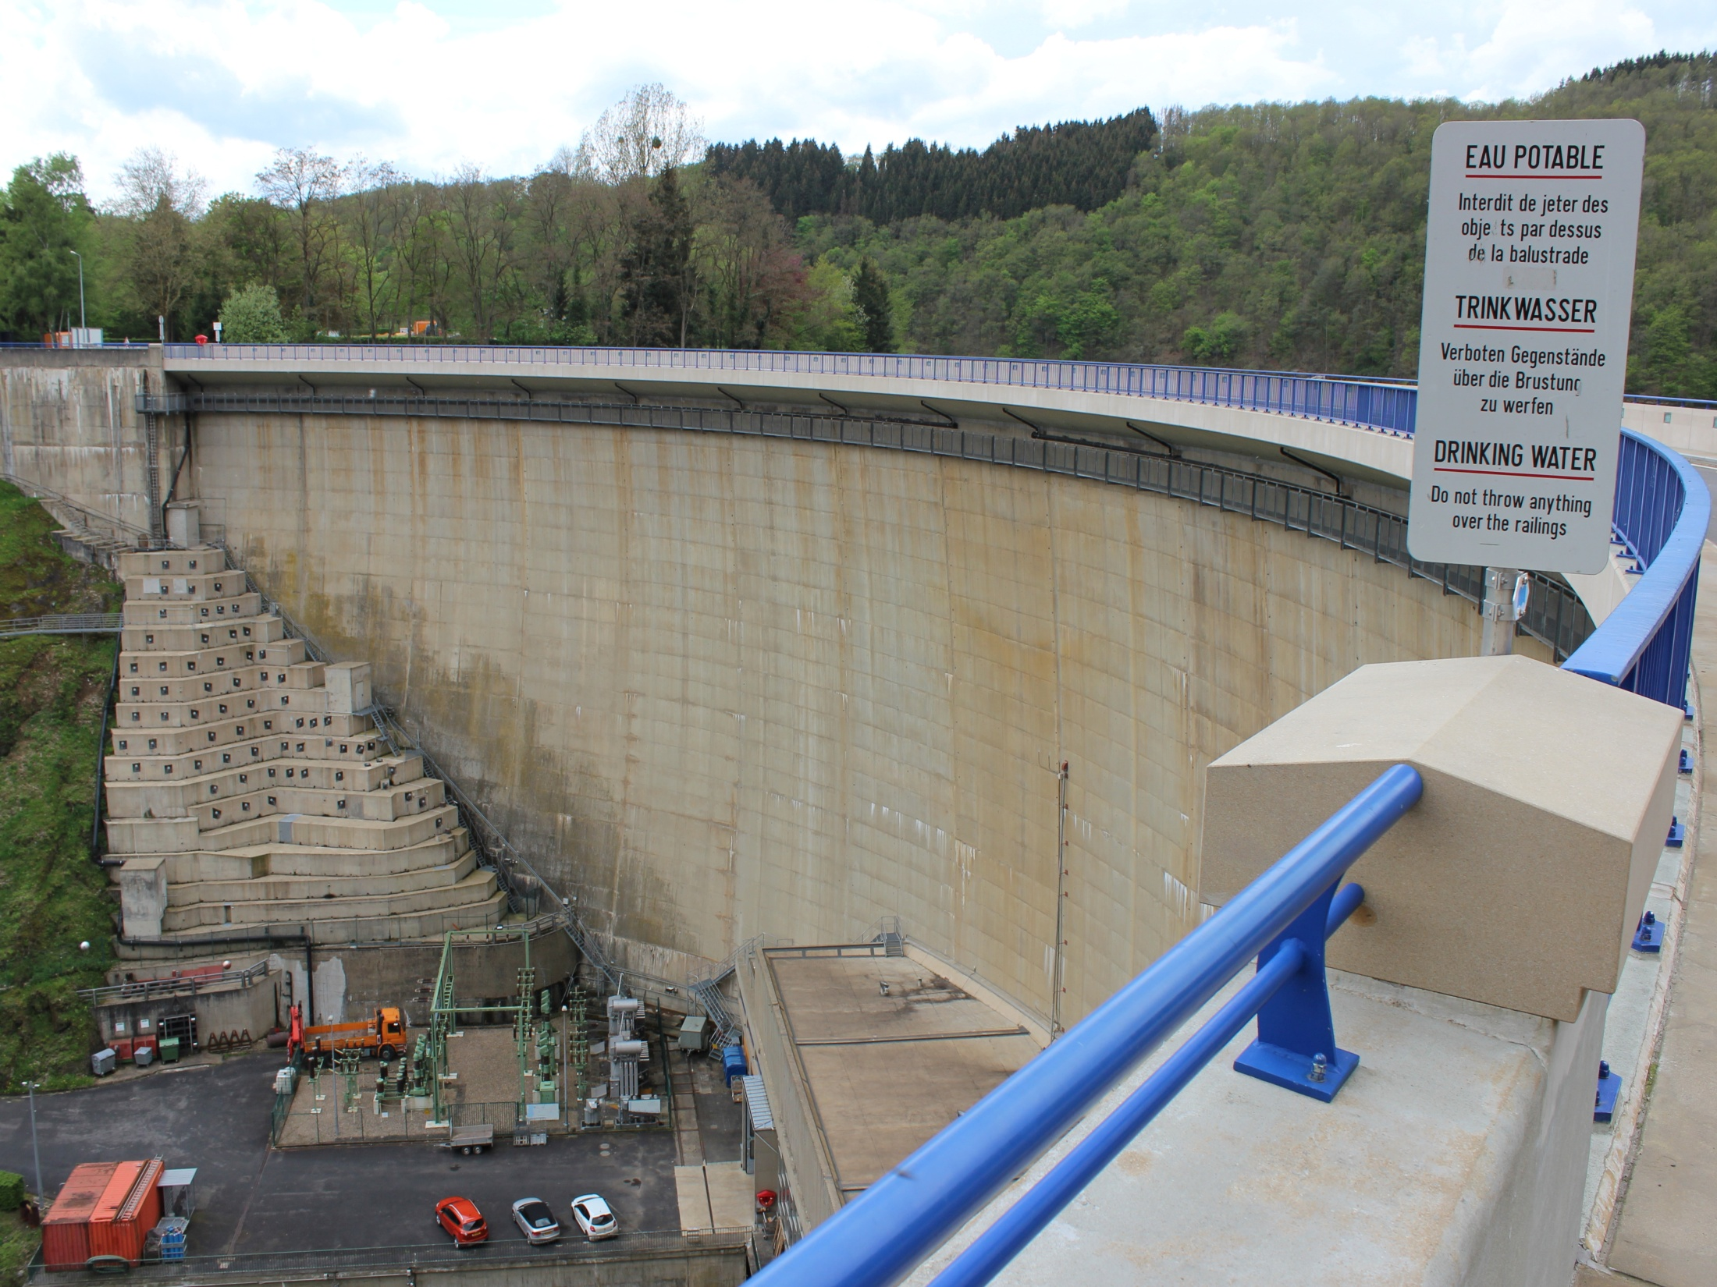
Stausee Obersauer
Höhe Mauer: 47 m
Volumen See: 60 mio. m³
Einzugsgebiet: 428 km²
  ⅔ in Belgien
Zulauf
  Zwischen 100 an 260 mio.m³/Jahr
Füllung
  im Winter/Frühjahr mit Regenwasser

Slide 5
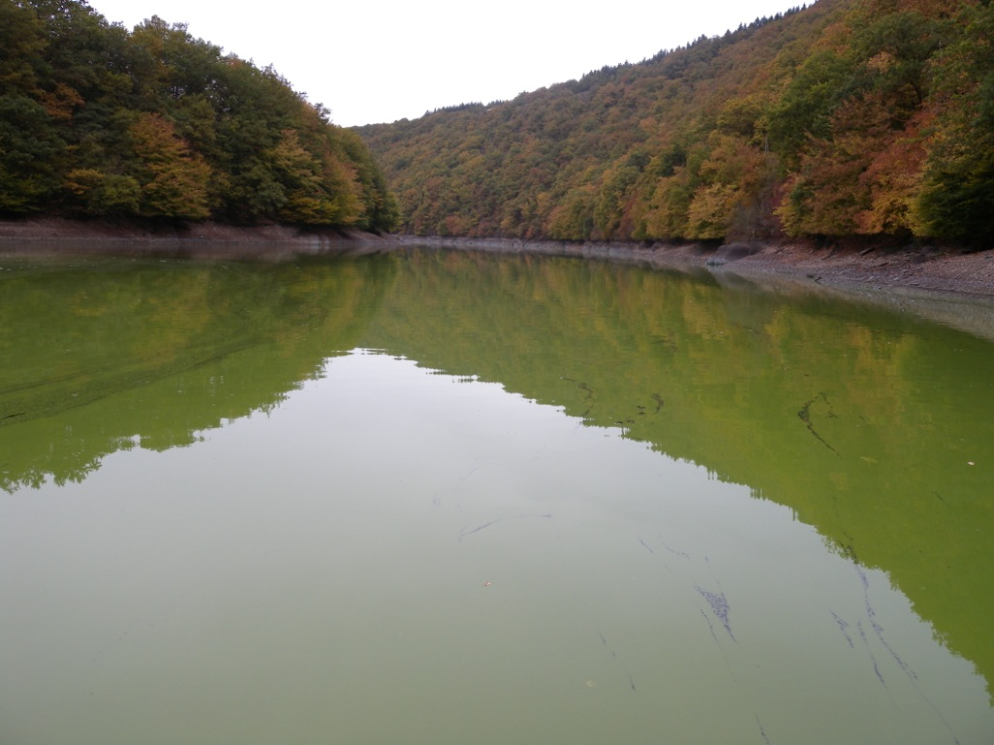
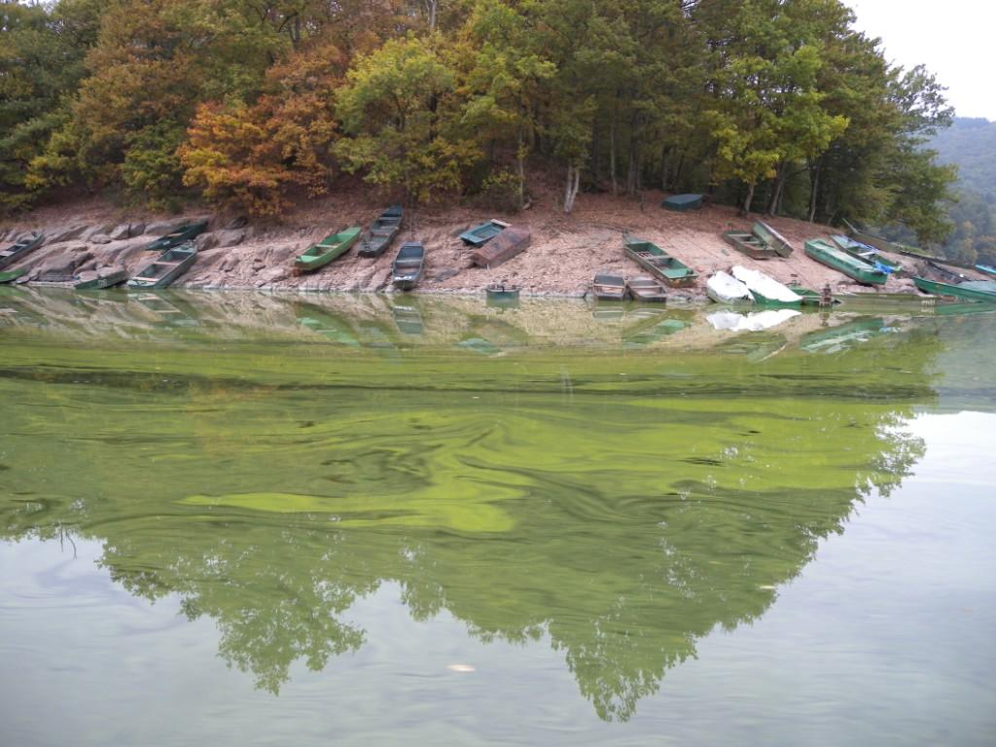
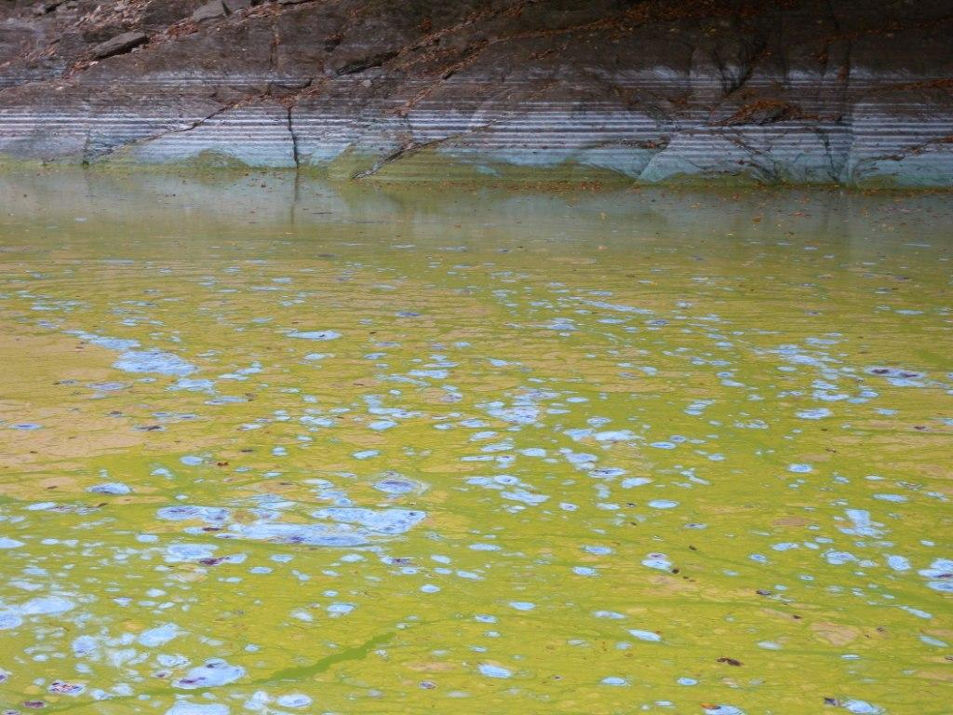
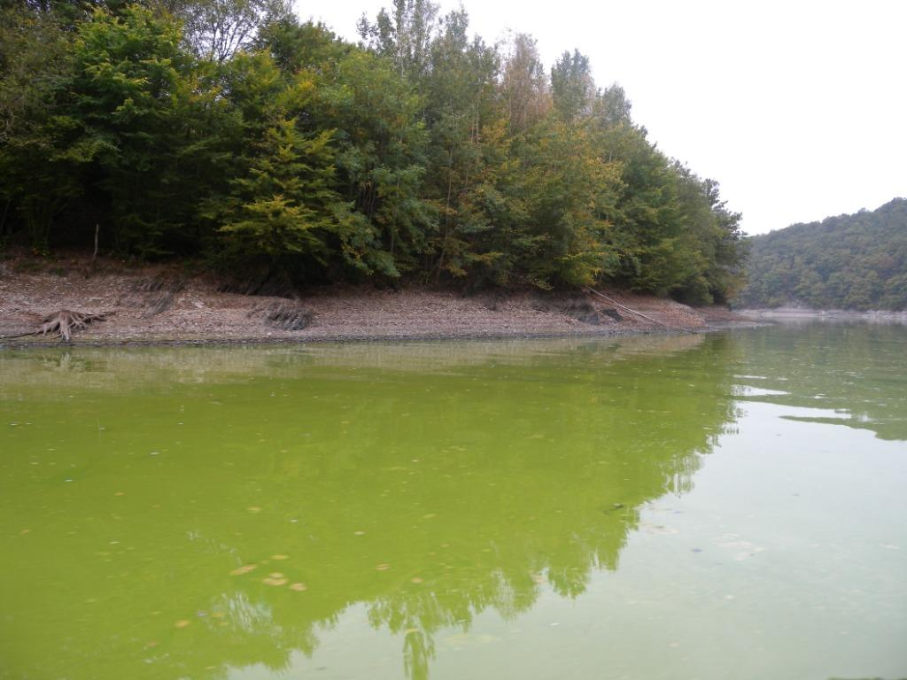
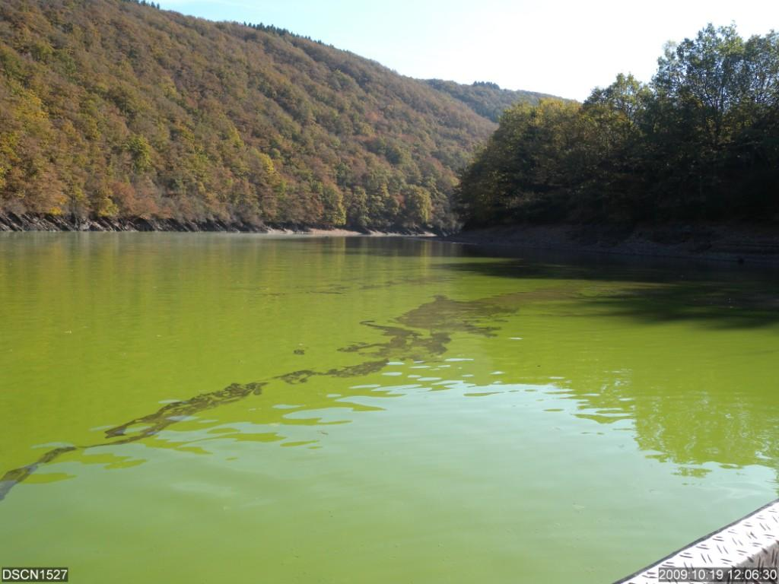
Algen 2009

Slide 6
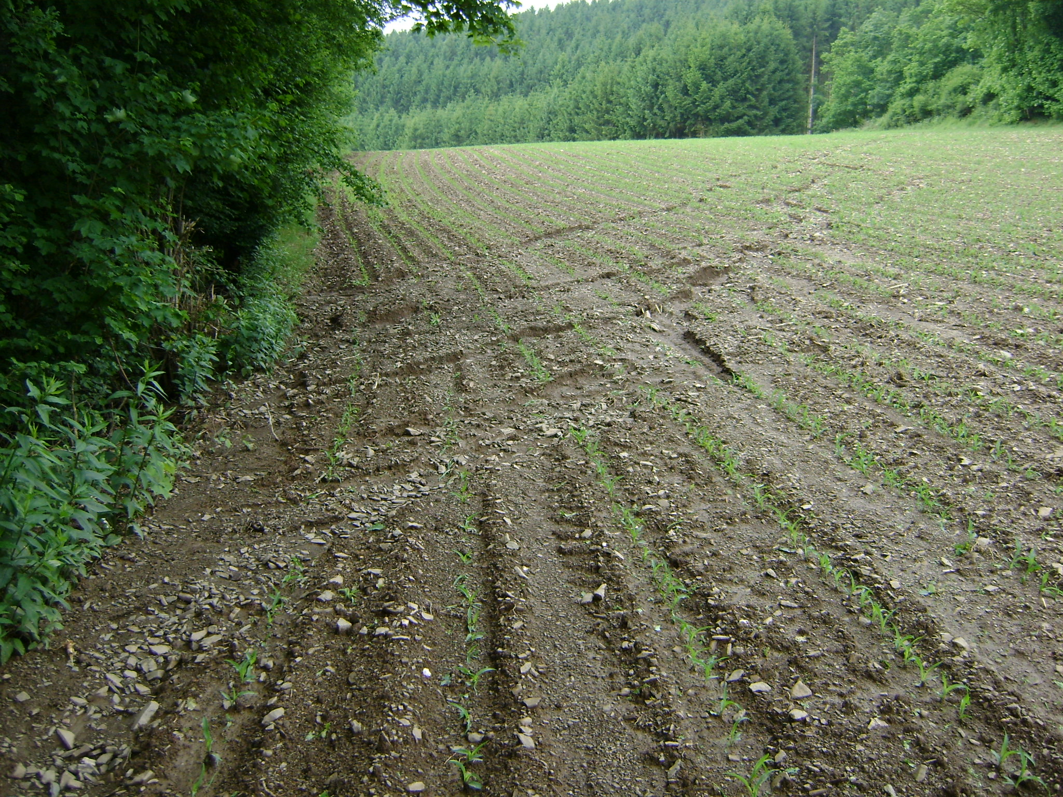
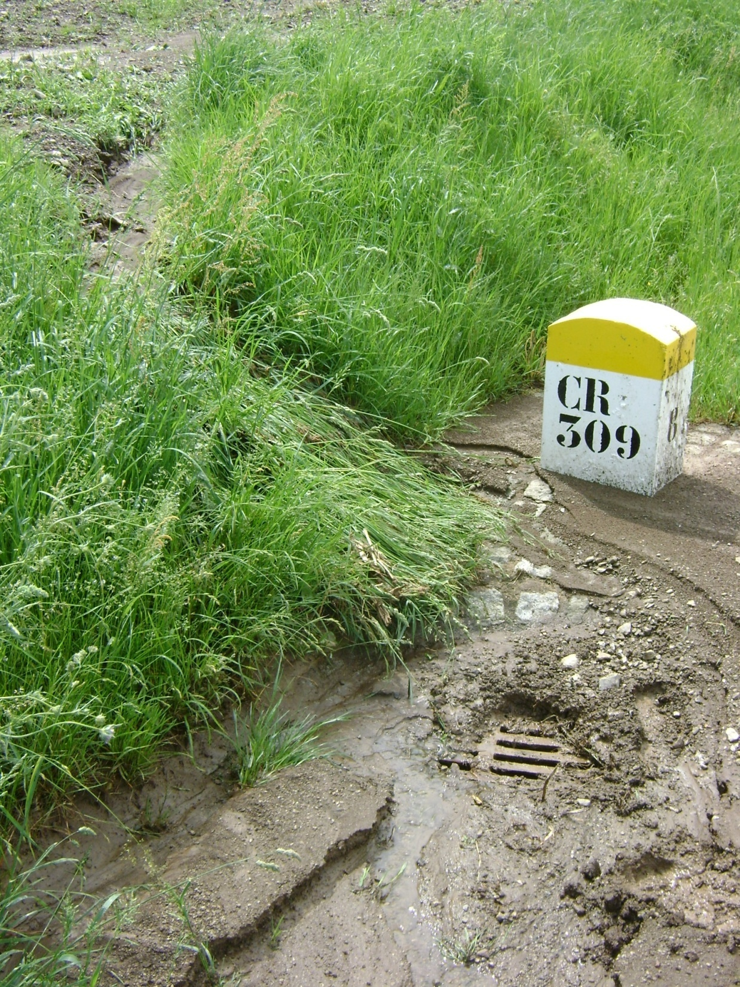
Probleme See: Erosion

Slide 7
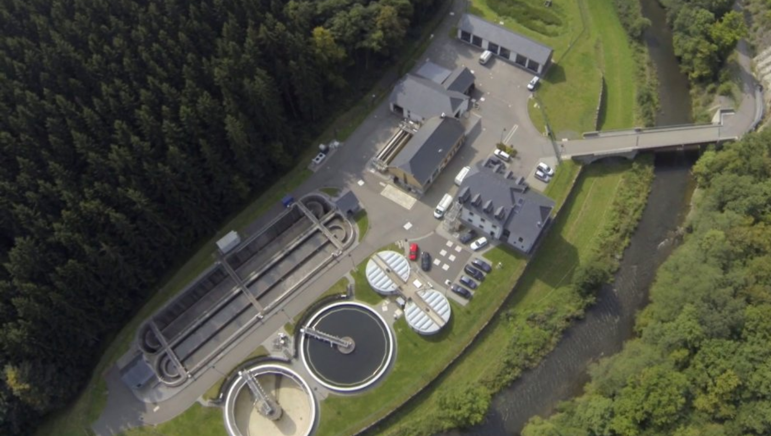
Probleme See: häusliches Abwasser
Kläranlag
Heiderscheidgrund
Foto. SIDEN

Slide 8
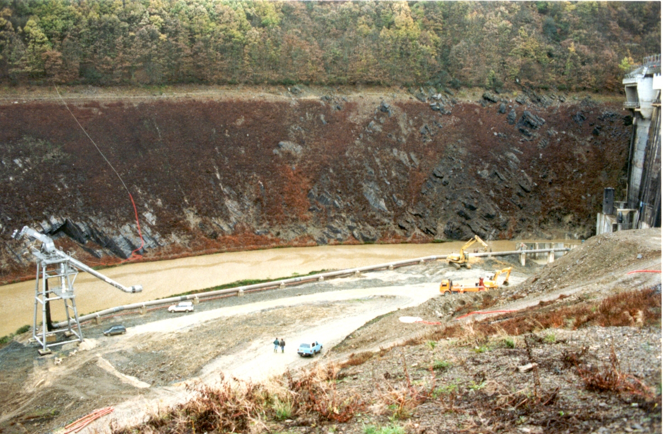
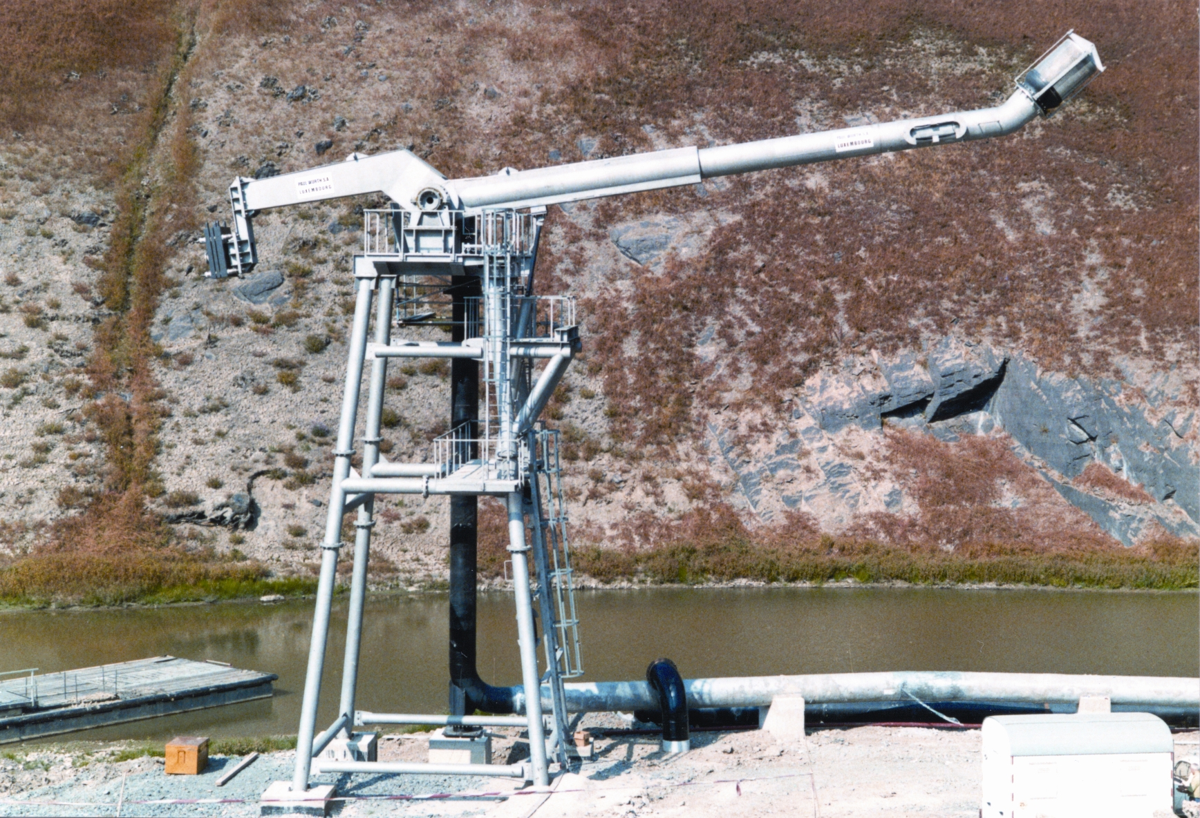
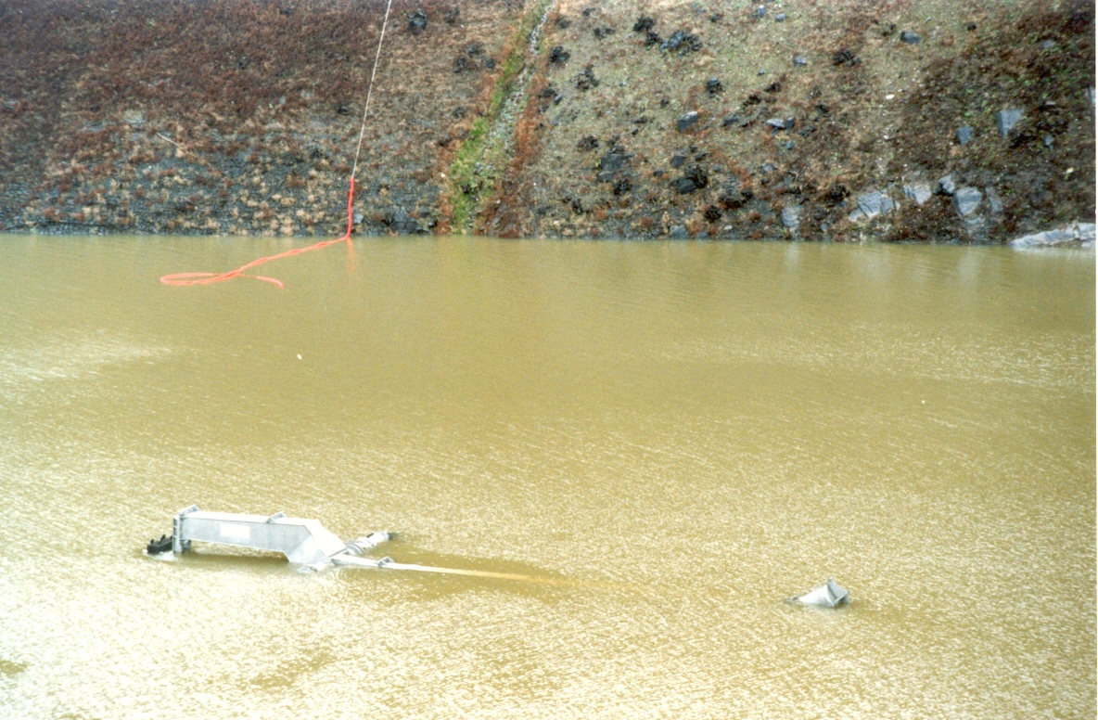
PROVAR
Beweglicher Entnahmearm: PROVAR
Brevet: Paul Wurth a SEBES

Slide 9
Schema neue Installationen
    Höhenschema: aktuelle Aufbereitung
    Höhenschema: neue Aufbereitung

Slide 10
Opbereedungssecherheet
Esch-Sauer
    Redundanzkonzept
    Kapazität 110.000 m³/T
    Trennung in 2 Linien mit
    je 55.000 m³/T für „größere Störfälle“ (Feuer, Überflutung, ...)
    n+1-Redundanz für alle Aufbereitungskomponenten
Stausee Esch-Sauer
Rohwasser-Entnahme
Rohwasser-Entnahme
Pumpwerk
Pumpwerk
Transportleitung alt
Transportleitung neu
Eschduerf
Aufbereitung
Aufbereitung
Wasserbehälter neu
Wasserbehälter neu
Wasserbehälter alt
Wasserbehälter alt
Wasservertelung alt
Wassererteilung neu

Slide 11
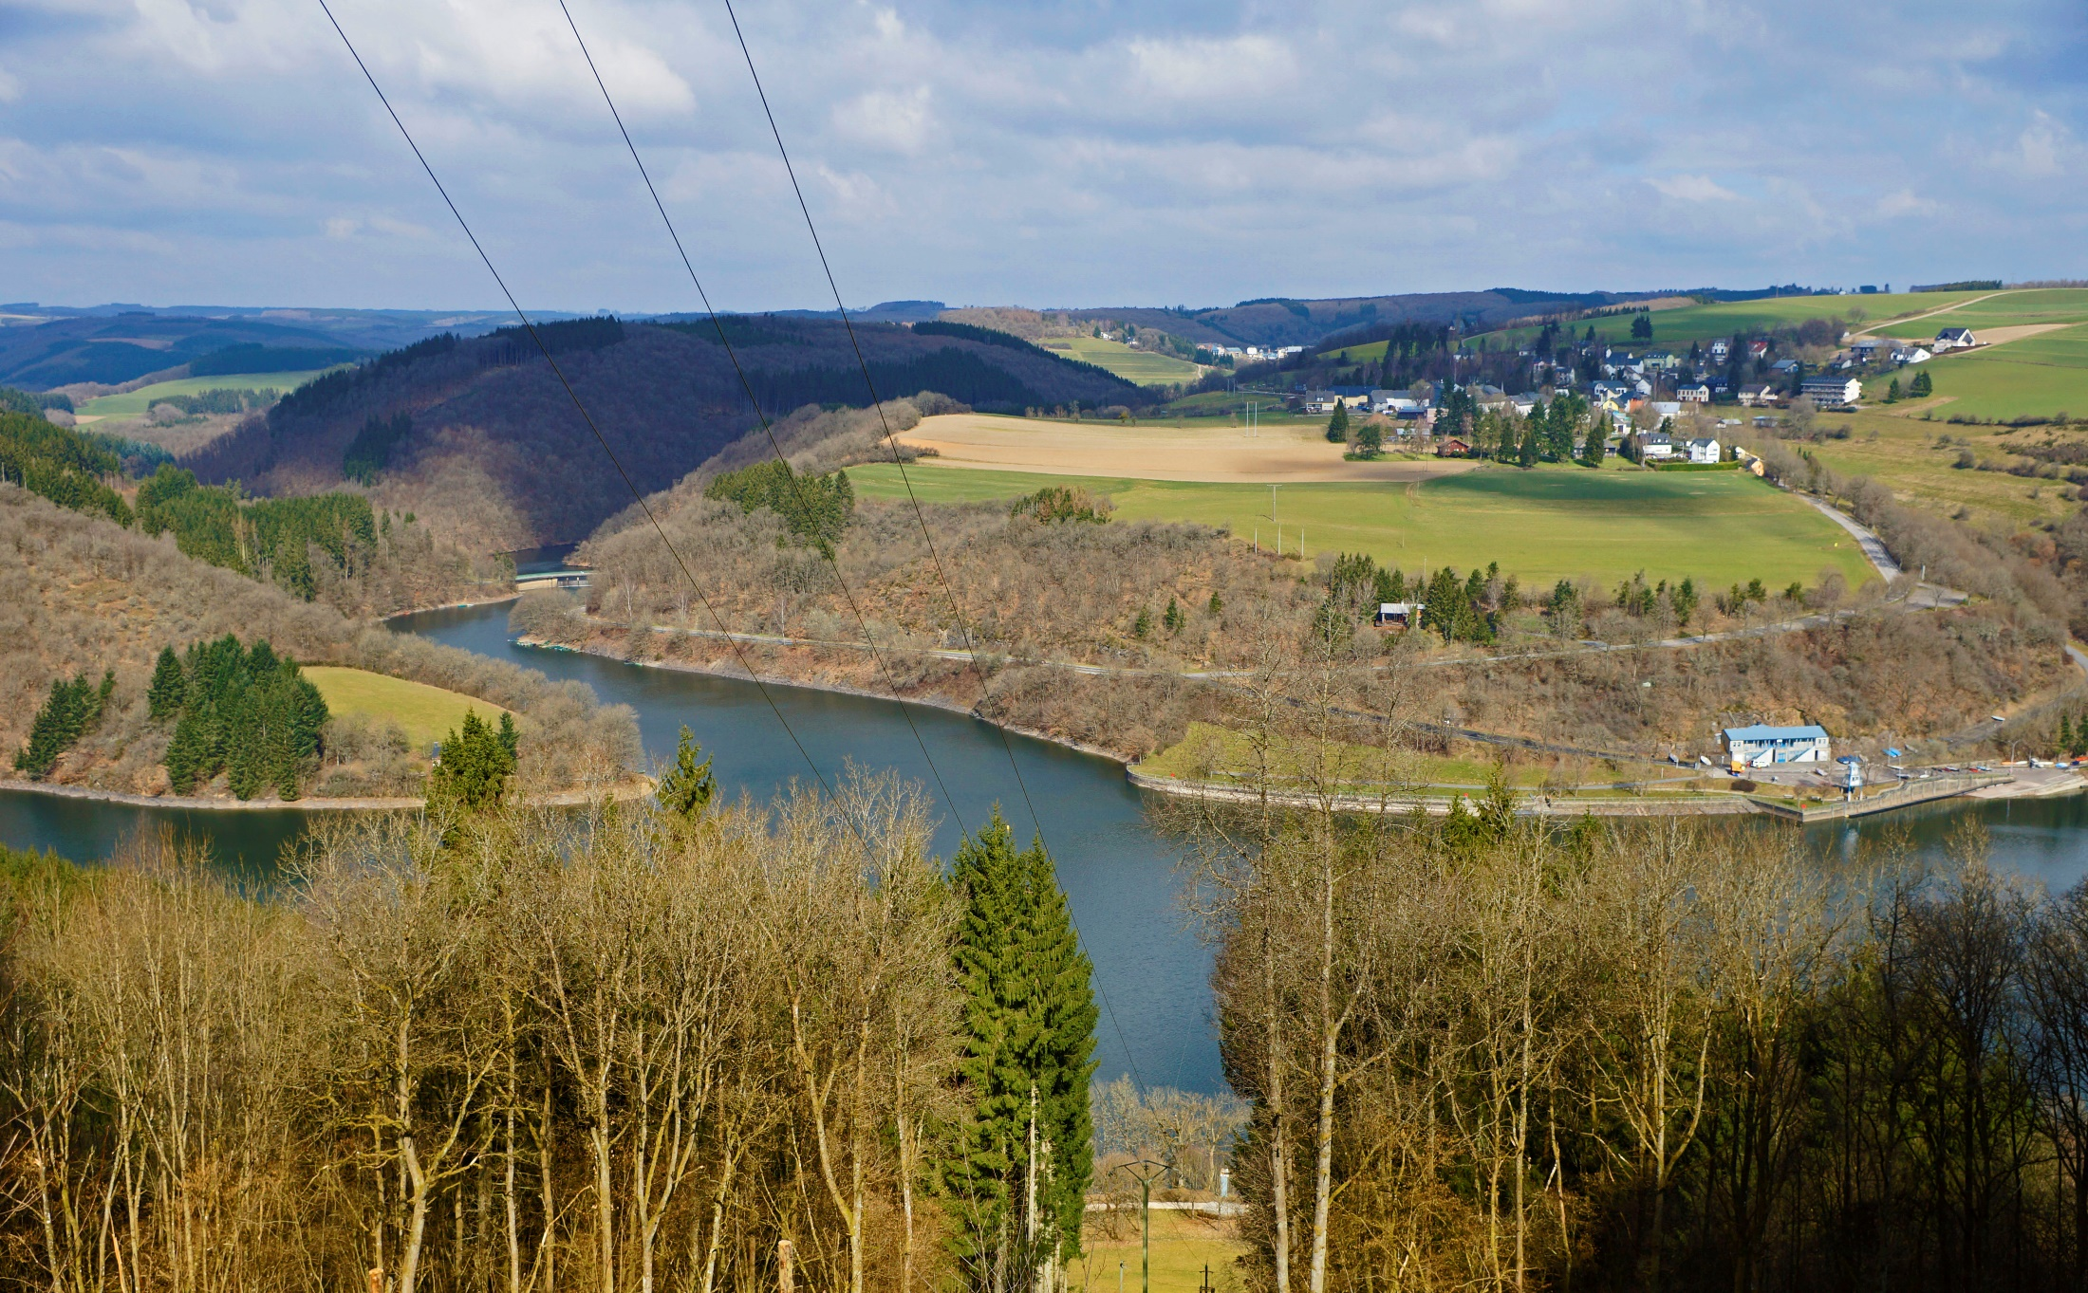
Stausée
Füllung mit Regenwasser
Oberflächenwasser ist kein gefiltertes Grundwasser
  und muss aufbereitet werden

Slide 12
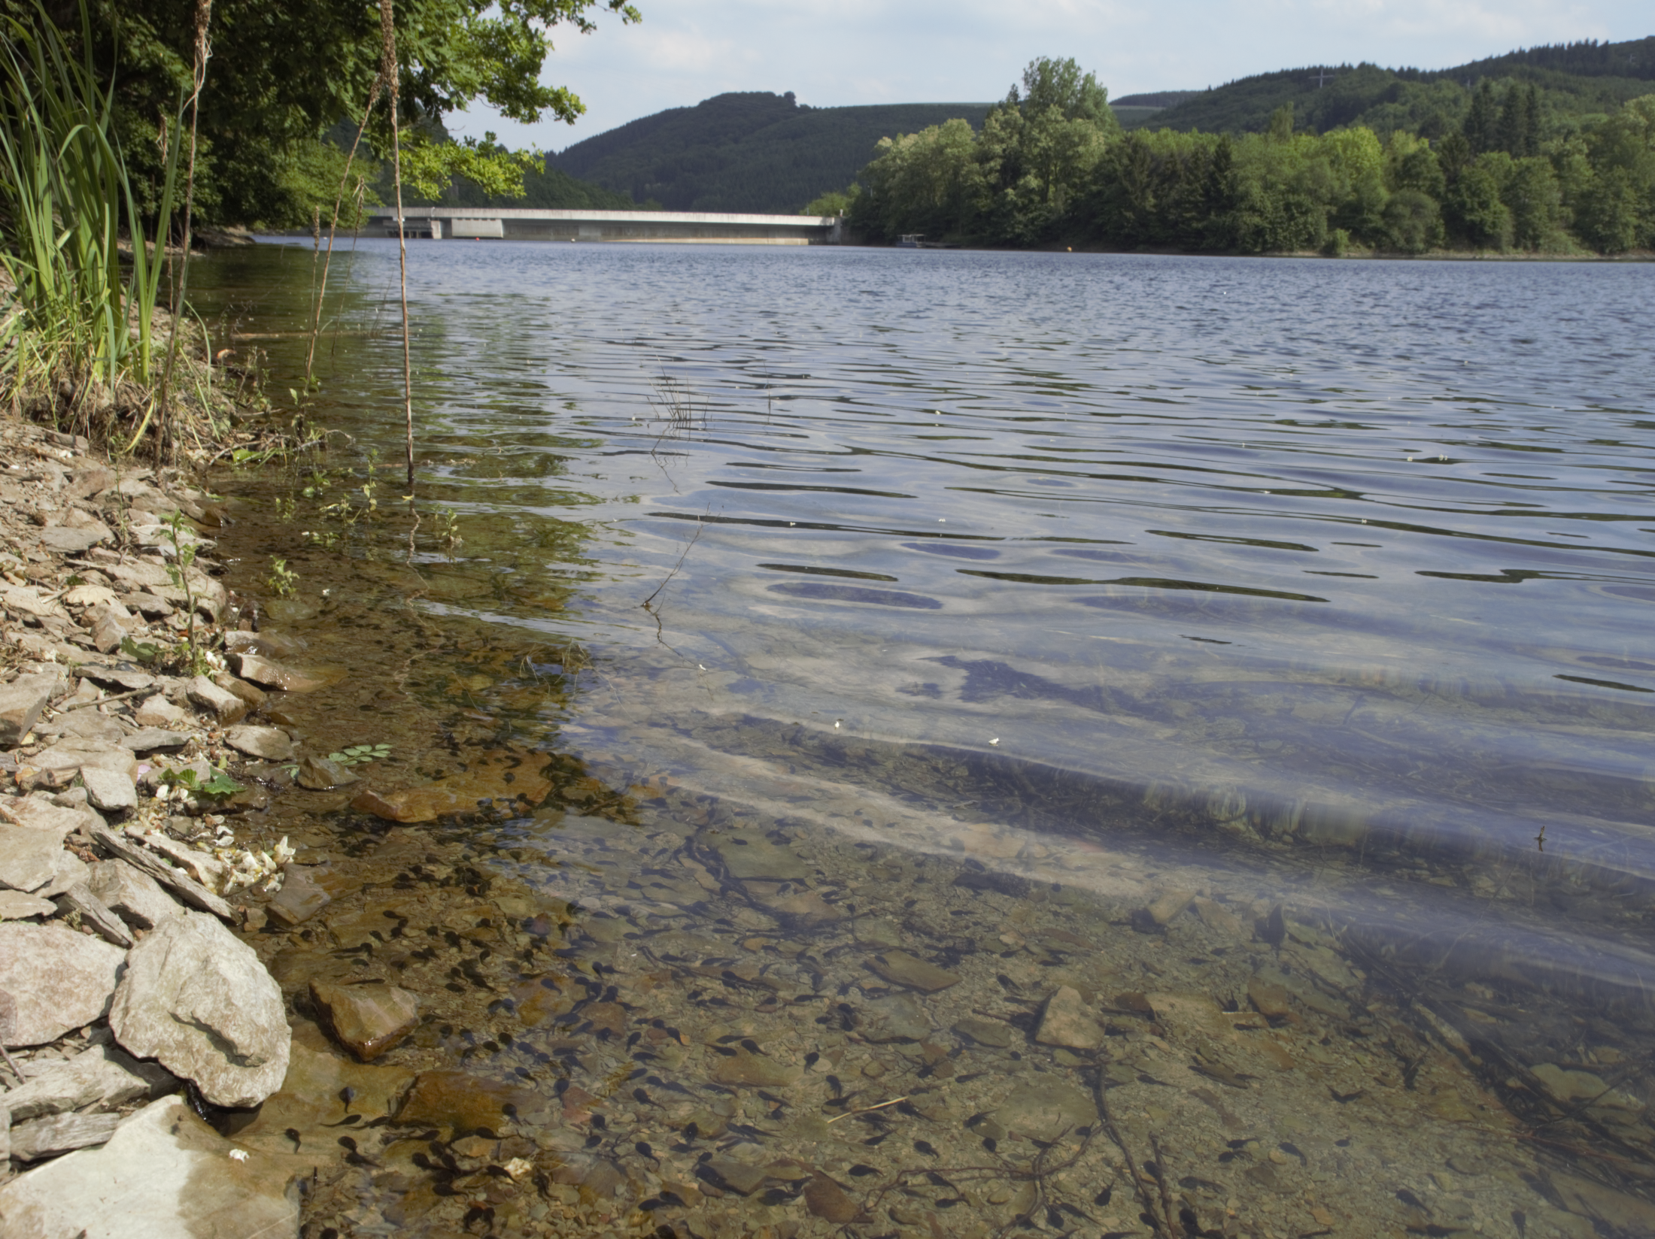
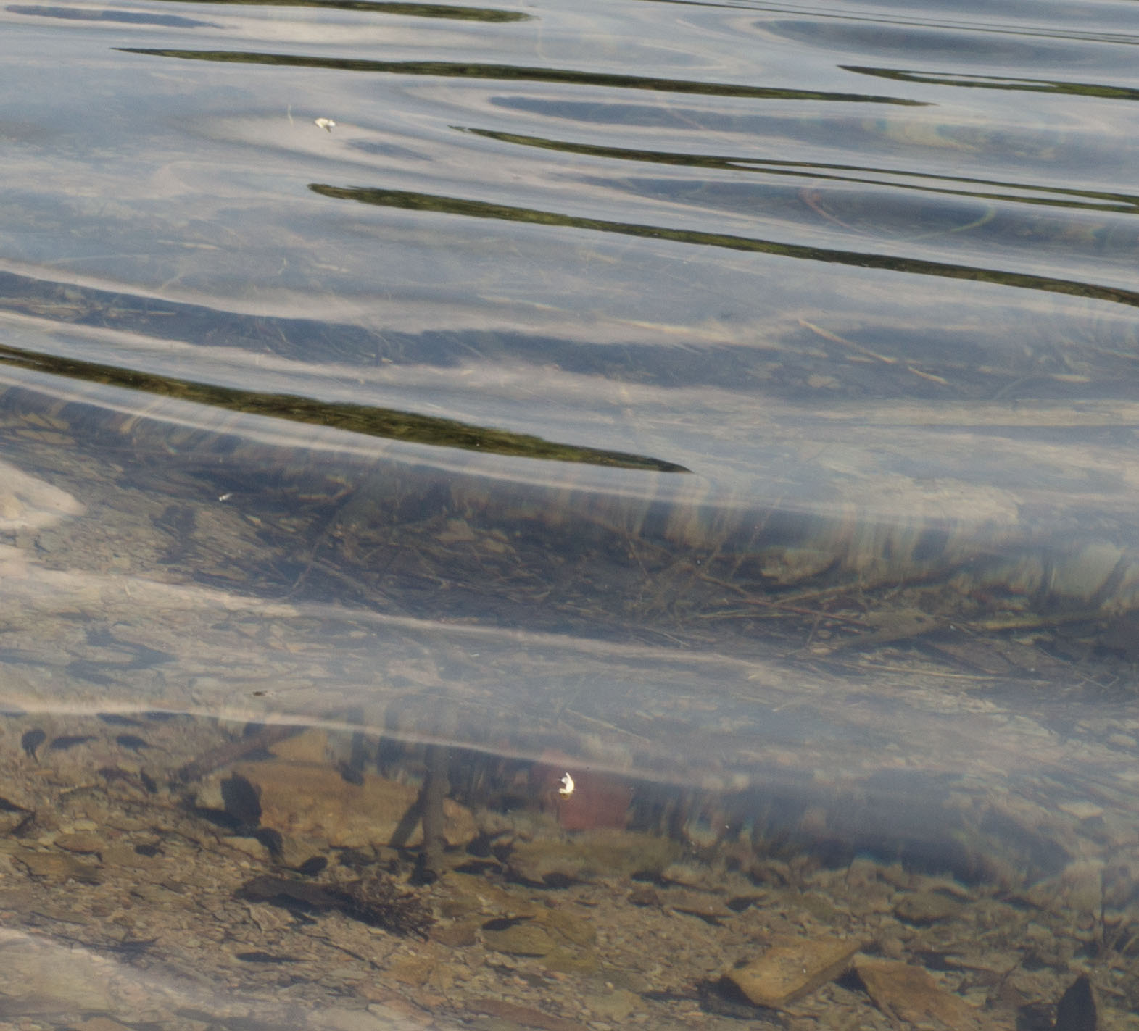
Verunreinigungen des Seewassers
M
ed
Viren
gelöste
Organika
Bakterien
Pestizide
Korrosion
Algen

Slide 13
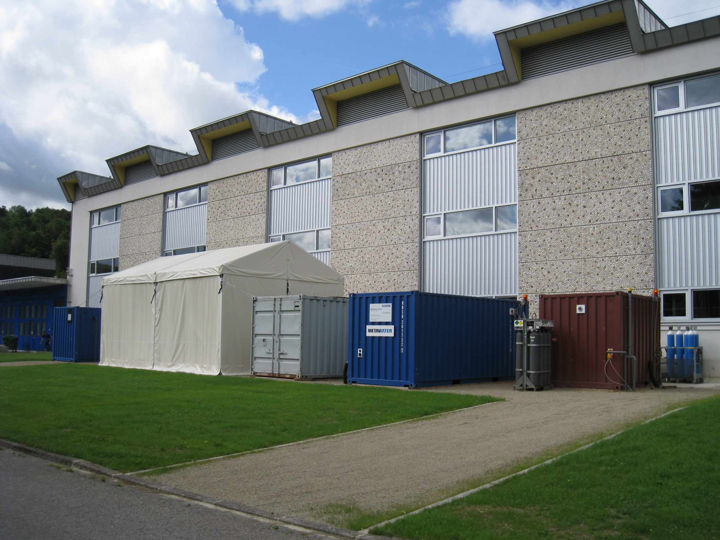
Festlegung der Wasseraufbereitung
Pilotversuche von 2008 bis 2010 mit IWW und AGE

Slide 14
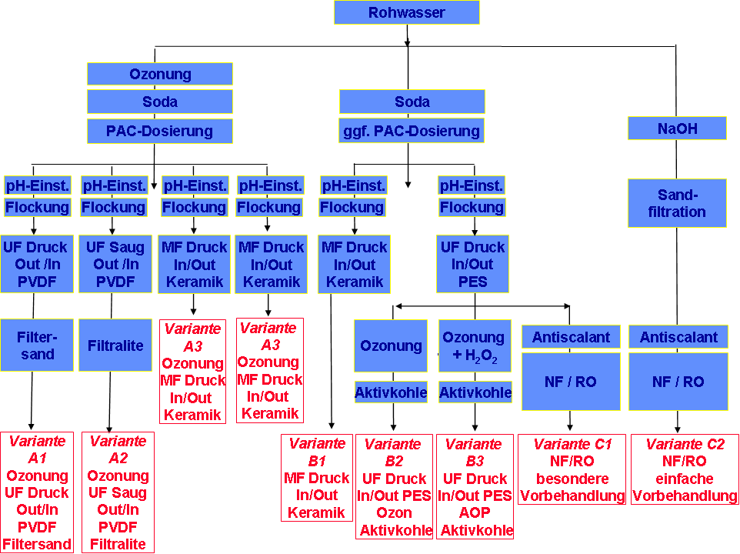
Vorschlag weitere Vorgehensweise

Slide 15
Opbereedungskonzept
Stausee
Vorfiltration
Algen
M
ed
Viren
Flockung
Partikelelimination
z.b.: Bakterien und Viren
geléist
Organik
Ultrafiltration
Bakterien
Aufbereitung für sehr gutes Trinkwasser!
Kalkstein-Filter
Aufhärtung / Korrosion
Pestizid
Ozonung
Reduzierung Organika
Elimination Spurenstoffe
(Pestiziden a Medikamente)
biologische Stabilisierung
Bio-Filter
Adsorptions-Filter
Korrosioun
UV-Behandlung
Desinfektion
Wasserverteilung
Algen

Slide 16
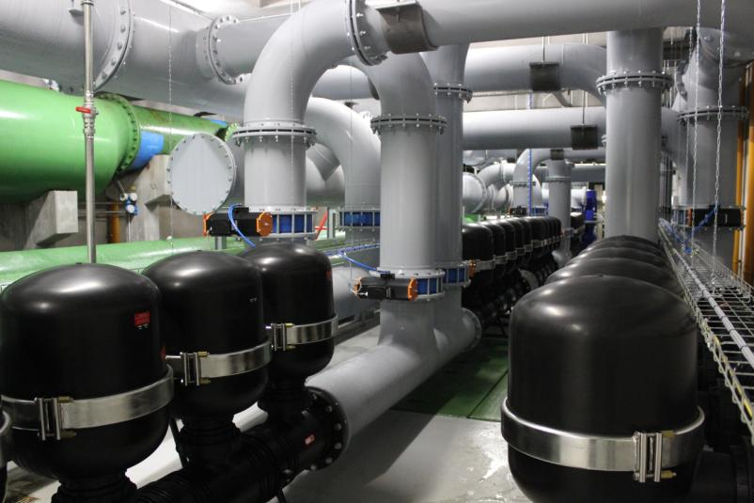
Vorfiltration
Stauséi
    Mechanische Filter 0,1 mm
    Elimination von Algen
Virfiltratioun
M
ed
Viren
Flockung
geléist
Organik
Ultrafiltratioun
Bakterien
Kallek-Filter
Pestizid
Ozonung
Bio-Filter
Adsorptiouns-Filter
Korrosioun
UV-Behandlung
Waasserverdeelung
Algen

Slide 17
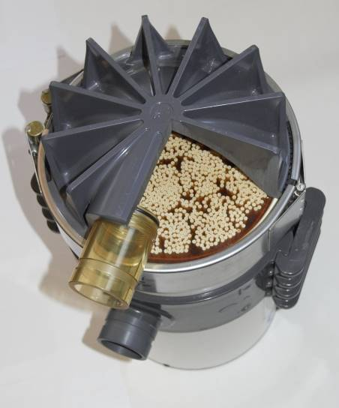
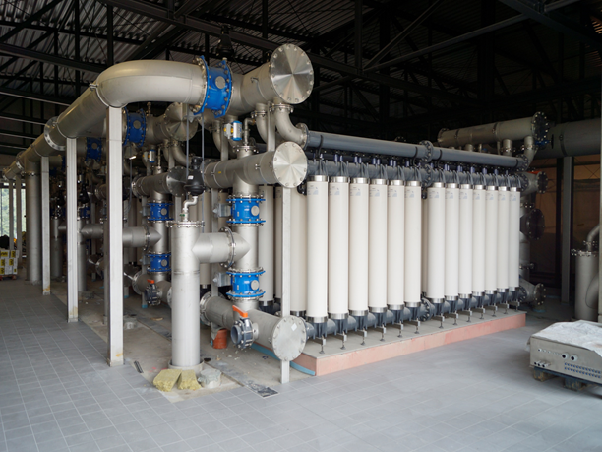
Ultrafiltration mit Flockung
Stauséi
Virfiltratioun
M
ed
Viren
Flockung
geléist
Organik
Ultrafiltratioun
Bakterien
Kallek-Filter
Pestizid
Ozonung
    Poregröße 20 – 40 nm
    (Ø Haar ca. 60.000 nm)
    Mechanische Trennung von Partikeln inkl. Bakterien a Viren
    84.000 m² Membranfläche (~ 12 Fußballfelder!)
Bio-Filter
Adsorptiouns-Filter
Korrosioun
UV-Behandlung
Waasserverdeelung

Slide 18
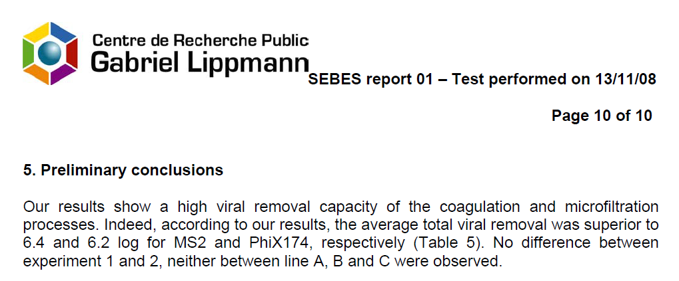
Pilotversuche
Virenelimination: UF-Membran mit Flockung > 6 log

Slide 19
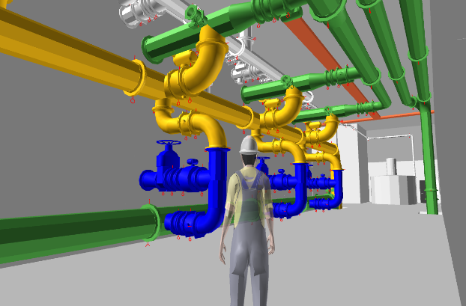
Kalkstein-Filter
Stauséi
    Aufhärtung, pH-Wert-Einstellung, Stabilisierung (Mischbarkeit)
    8 Betonfilter mit einer Filterfläche von je 60 m² und 2,2 m Füllung
Virfiltratioun
M
ed
Flockung
geléist
Organik
Ultrafiltratioun
Kallek-Filter
Pestizid
Ozonung
Bio-Filter
Adsorptiouns-Filter
Korrosion
UV-Behandlung
Waasserverdeelung

Slide 20
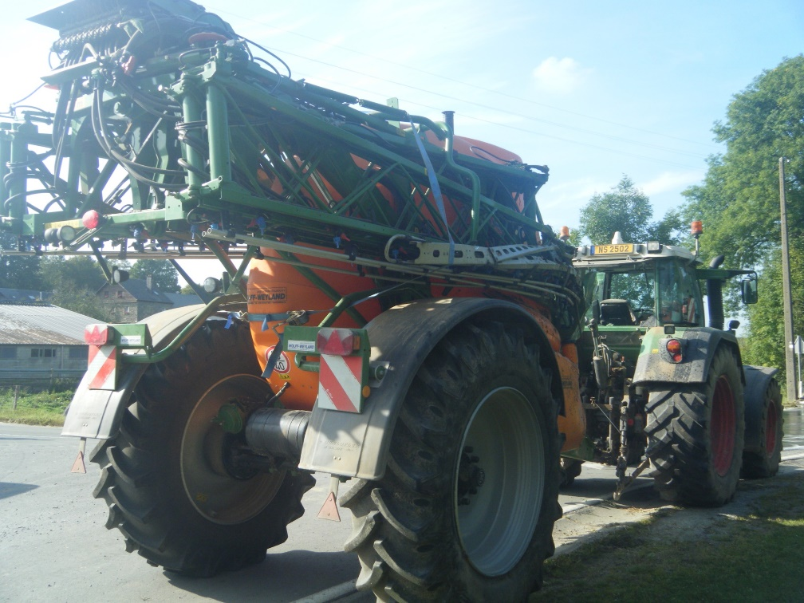
Accident à Witry

Slide 21
Echantillonneur automatique au Moulin de Bigonville
Valeur limite pesticides

Slide 22
Métazschlore

Slide 23
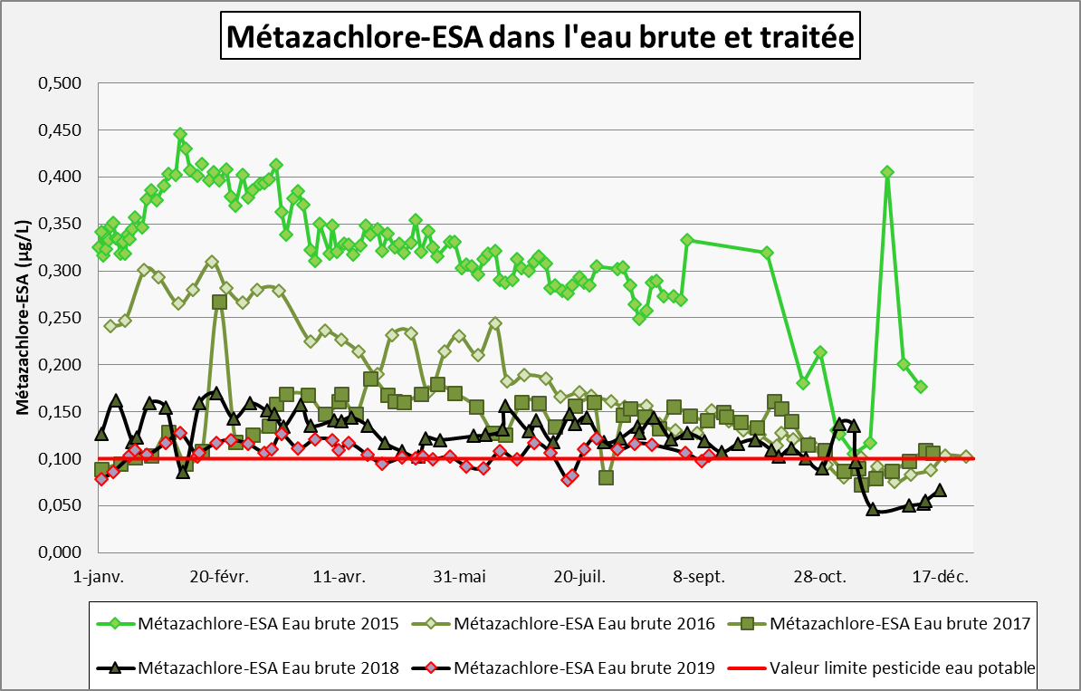
Métazachlore-ESA

Slide 24
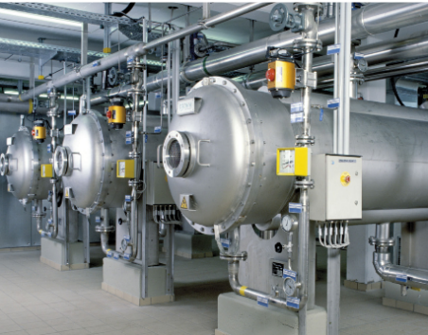
Ozonung
Stauséi
    Oxidation von organischen Wasserinhaltsstoffen, Verbesserung vum biologeschen Ofbau am Biofilter
    Bis zu 4 mg Ozon/l möglich (z.B. Metazachlor-ESA: 1,8 mg/l nötig)
    Reaktionsvolumen für mindestens 20 Minuten
Virfiltratioun
M
ed
Flockung
geléist
Organik
Ultrafiltratioun
Kallek-Filter
Pestizid
Ozonung
Bio-Filter
Adsorptiouns-Filter
UV-Behandlung
Waasserverdeelung

Slide 25
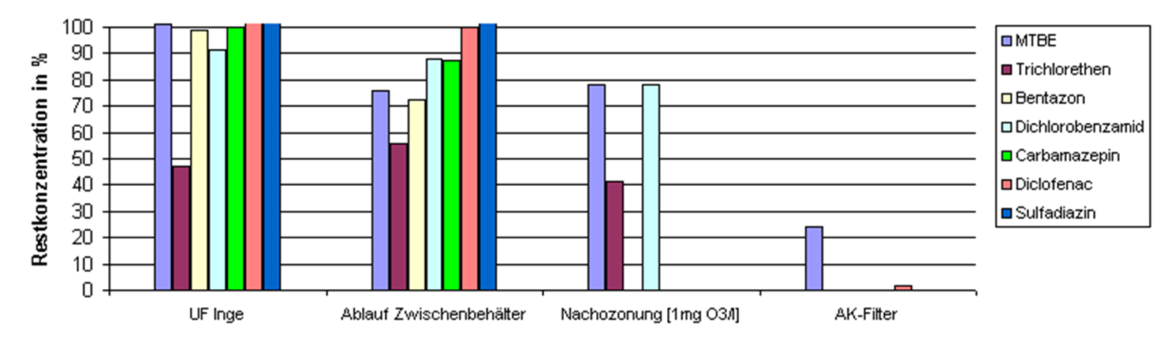
Festbettadsorber
Optionale PAK Dosierung für Unfälle oder temporäres Auftreten schwer sorbierbarer Substanzen

Slide 26
Bromatbildung
Trinkwassergrenzwert
Bromat
2 mg/l O₃

Slide 27
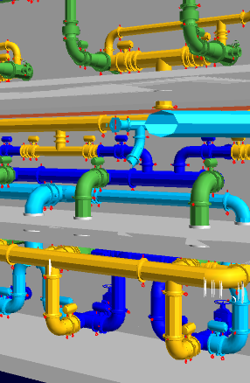
Bio- an Adsorptions-Filter
Stauséi
Virfiltratioun
    8 Bio-Filter:
      Biologescher Abbau von organischen Stoffen
    8 Adsorptions-Filter:
      A-Kohle
      Adsorption organischen Stoffen
      Regelmässige Reaktivierung oder Austausch
Flockung
gelöste
Organik
Ultrafiltratioun
Kallek-Filter
Ozonung
Bio-Filter
Adsorptions-Filter
UV-Behandlung
Waasserverdeelung

Slide 28
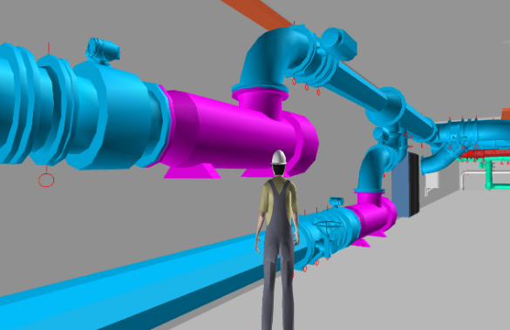
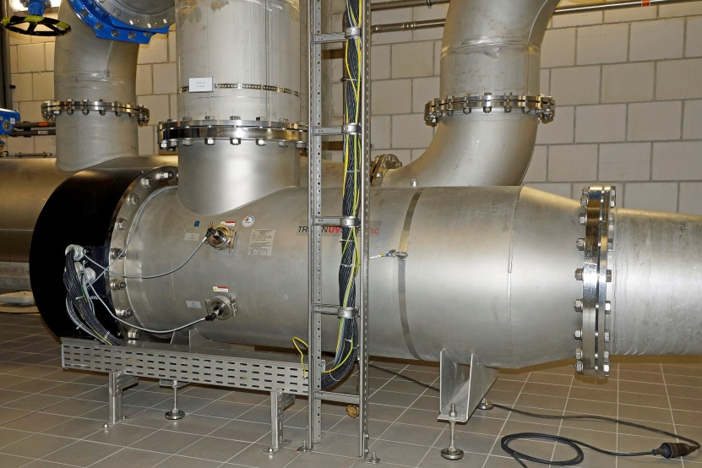
UV-Desinfektion
Stauséi
Virfiltratioun
    Desinfektion mat UV-Liicht
      Schädigung der DNA der Bakterien und Viren
    4 UV-Strahler (3+1)
    Zusätzlich fir Ubergangszeit: NaOCl
Flockung
Ultrafiltratioun
Kallek-Filter
Ozonung
Bio-Filter
Adsorptions-Filter
UV-Behandlung
Waasserverdeelung

Slide 29
Schnëtt Opbereedungsanlag
(
2
(
)
Filtration
3
)
Filtres
membranaire
à calcite
(
4
)
AOP
(
8
)
Réservoir principal
3
(
50.000 m
5
)
Bio
-
filtres
(
7
(
)
UV
1
)
R
éservoirs
eau br
u
t
e
(
6
)
Filtres
adsorption
Iwwereneeleeën vun de Filterstufen
  optimal Ausnotzung vun der Fläch
  kuerz Weeër

Slide 30
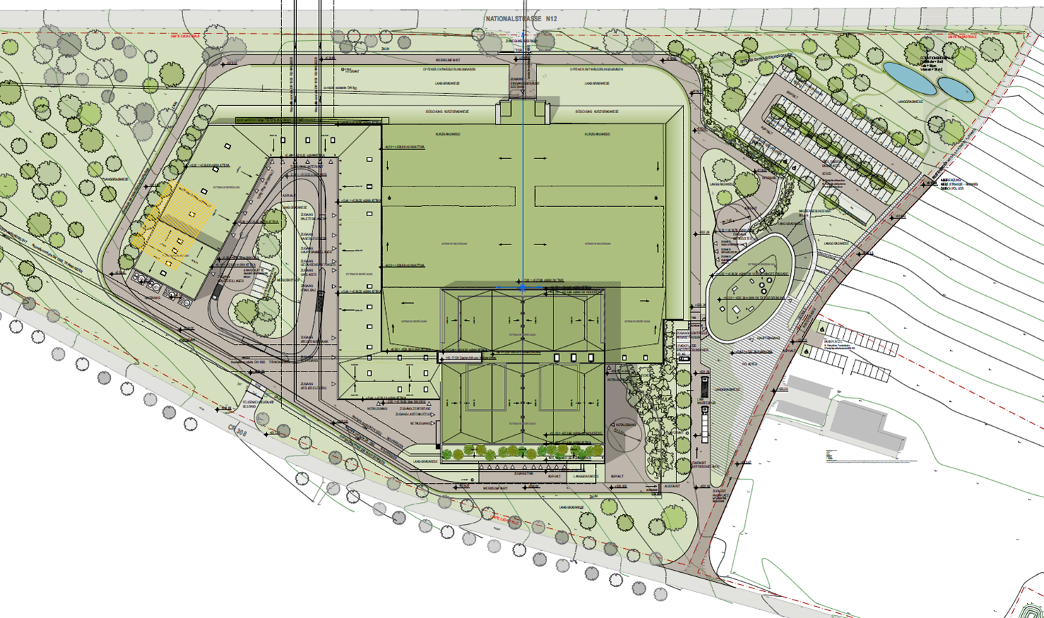
Neue Wasseraufbereitungsanlage
Kapazität
Aufbereitung in 2 Straßen mit 55.000 m³/T : 110.000 m³/T

Slide 31
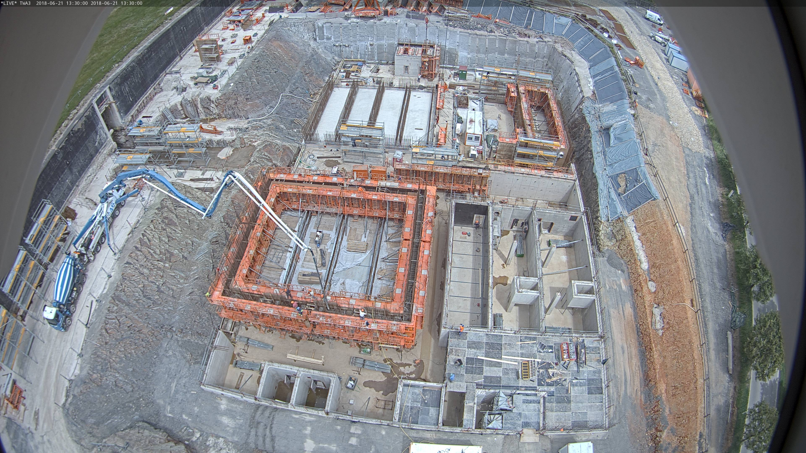
Aufbereitungsanlage
UG2

Slide 32
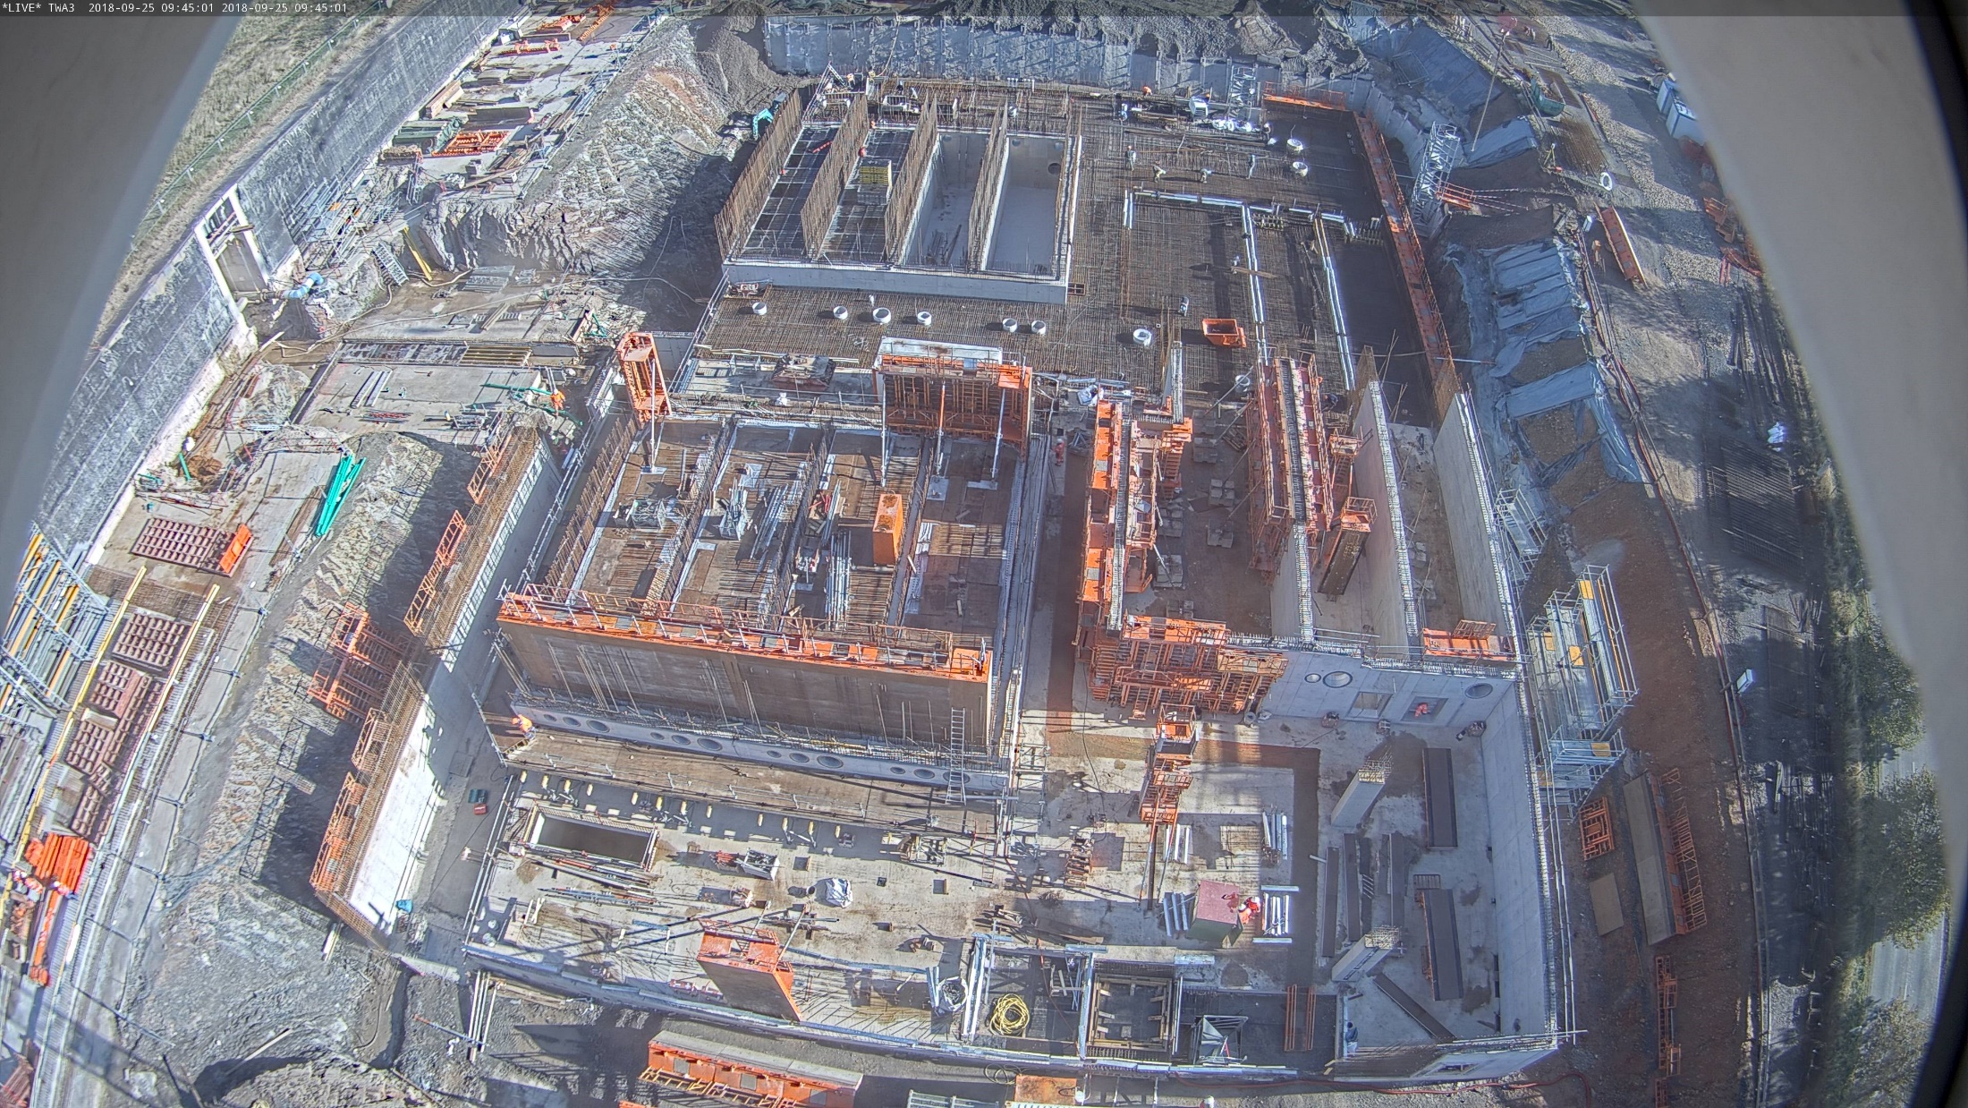
Aufbereitungsanlage
UG1

Slide 33
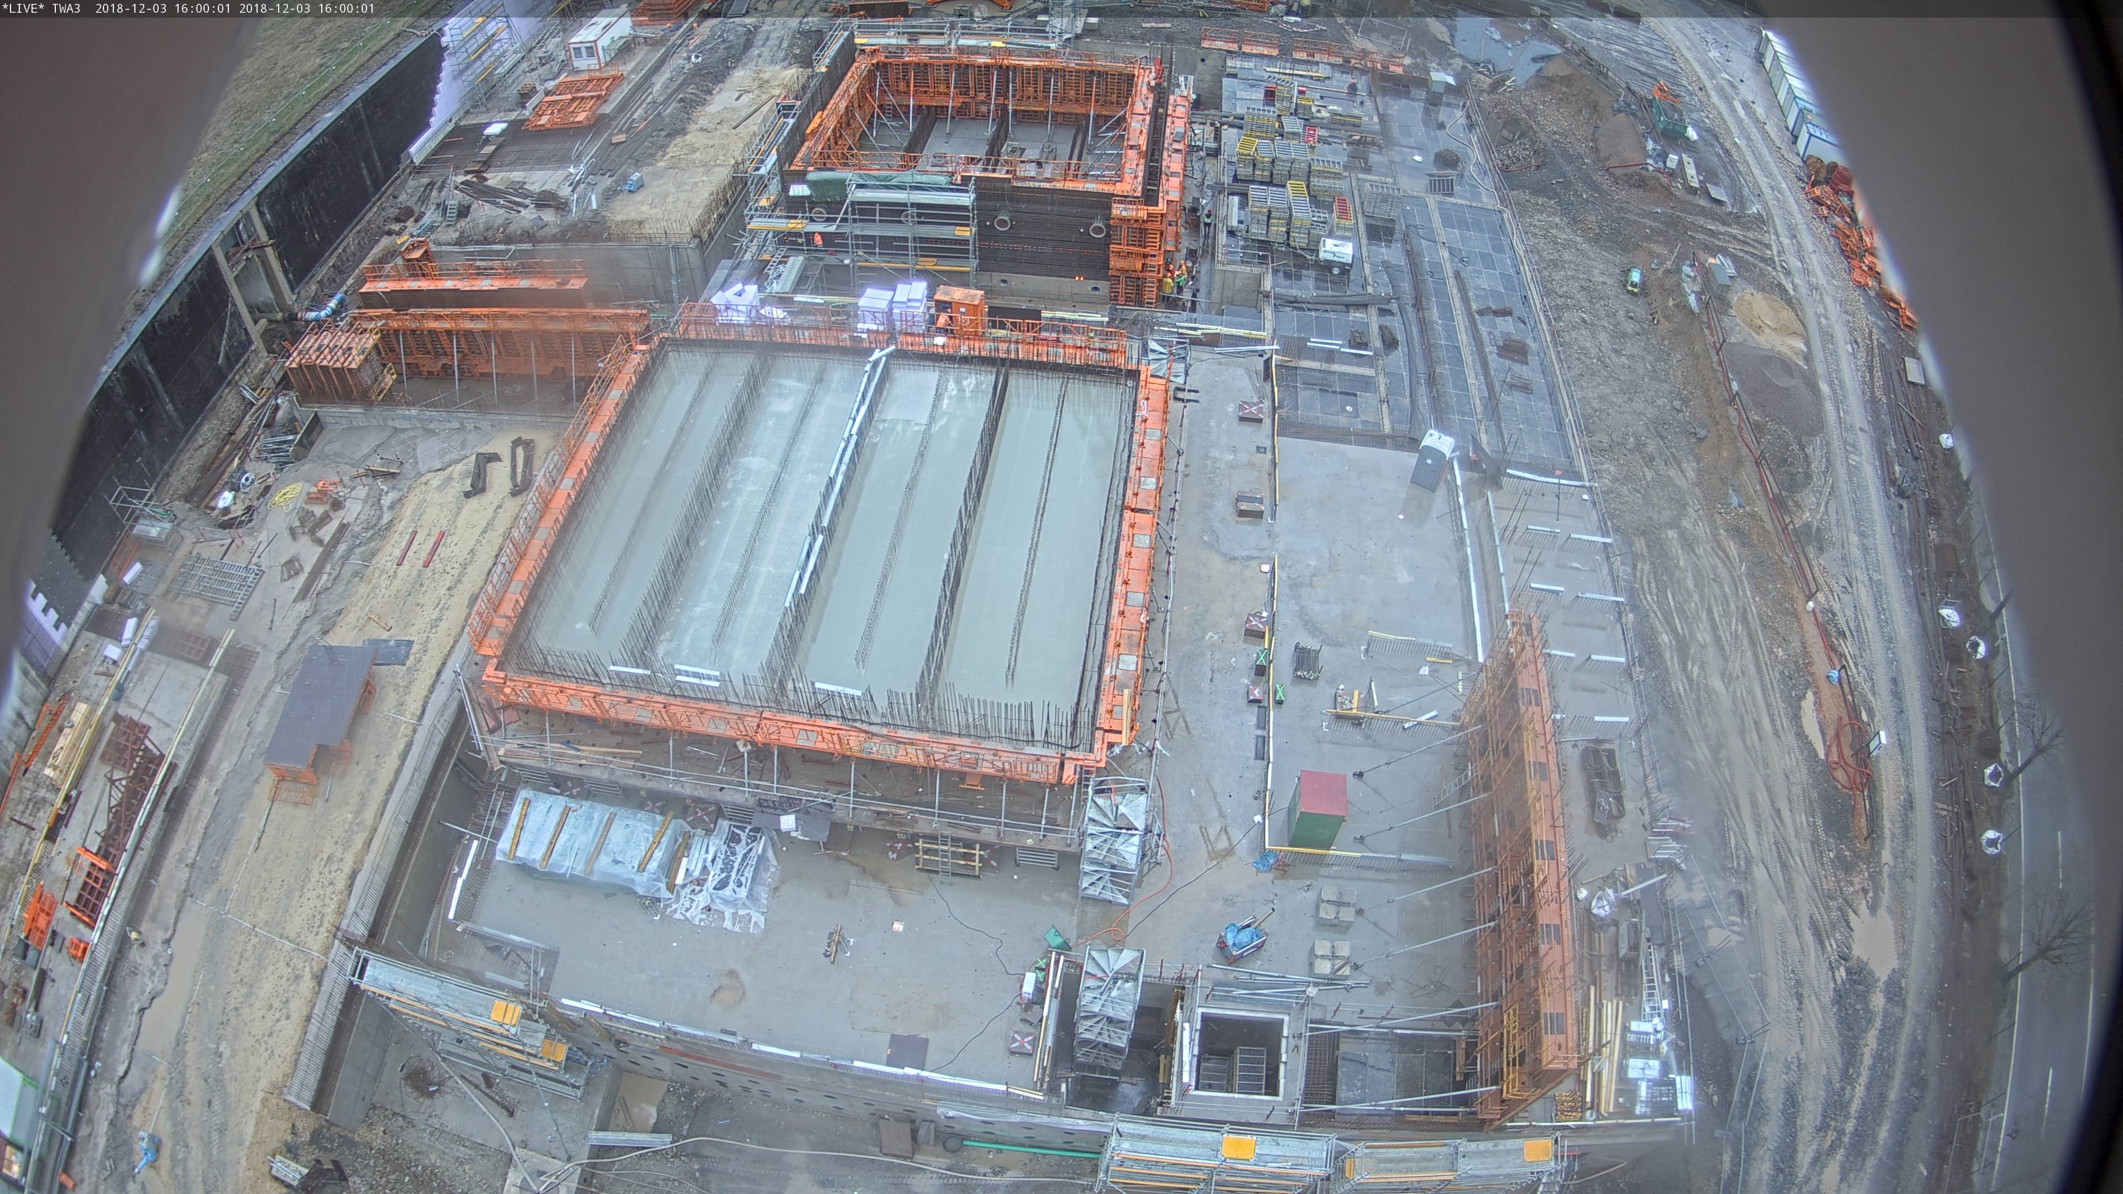
Aufbereitungsanlage
EG

Slide 34
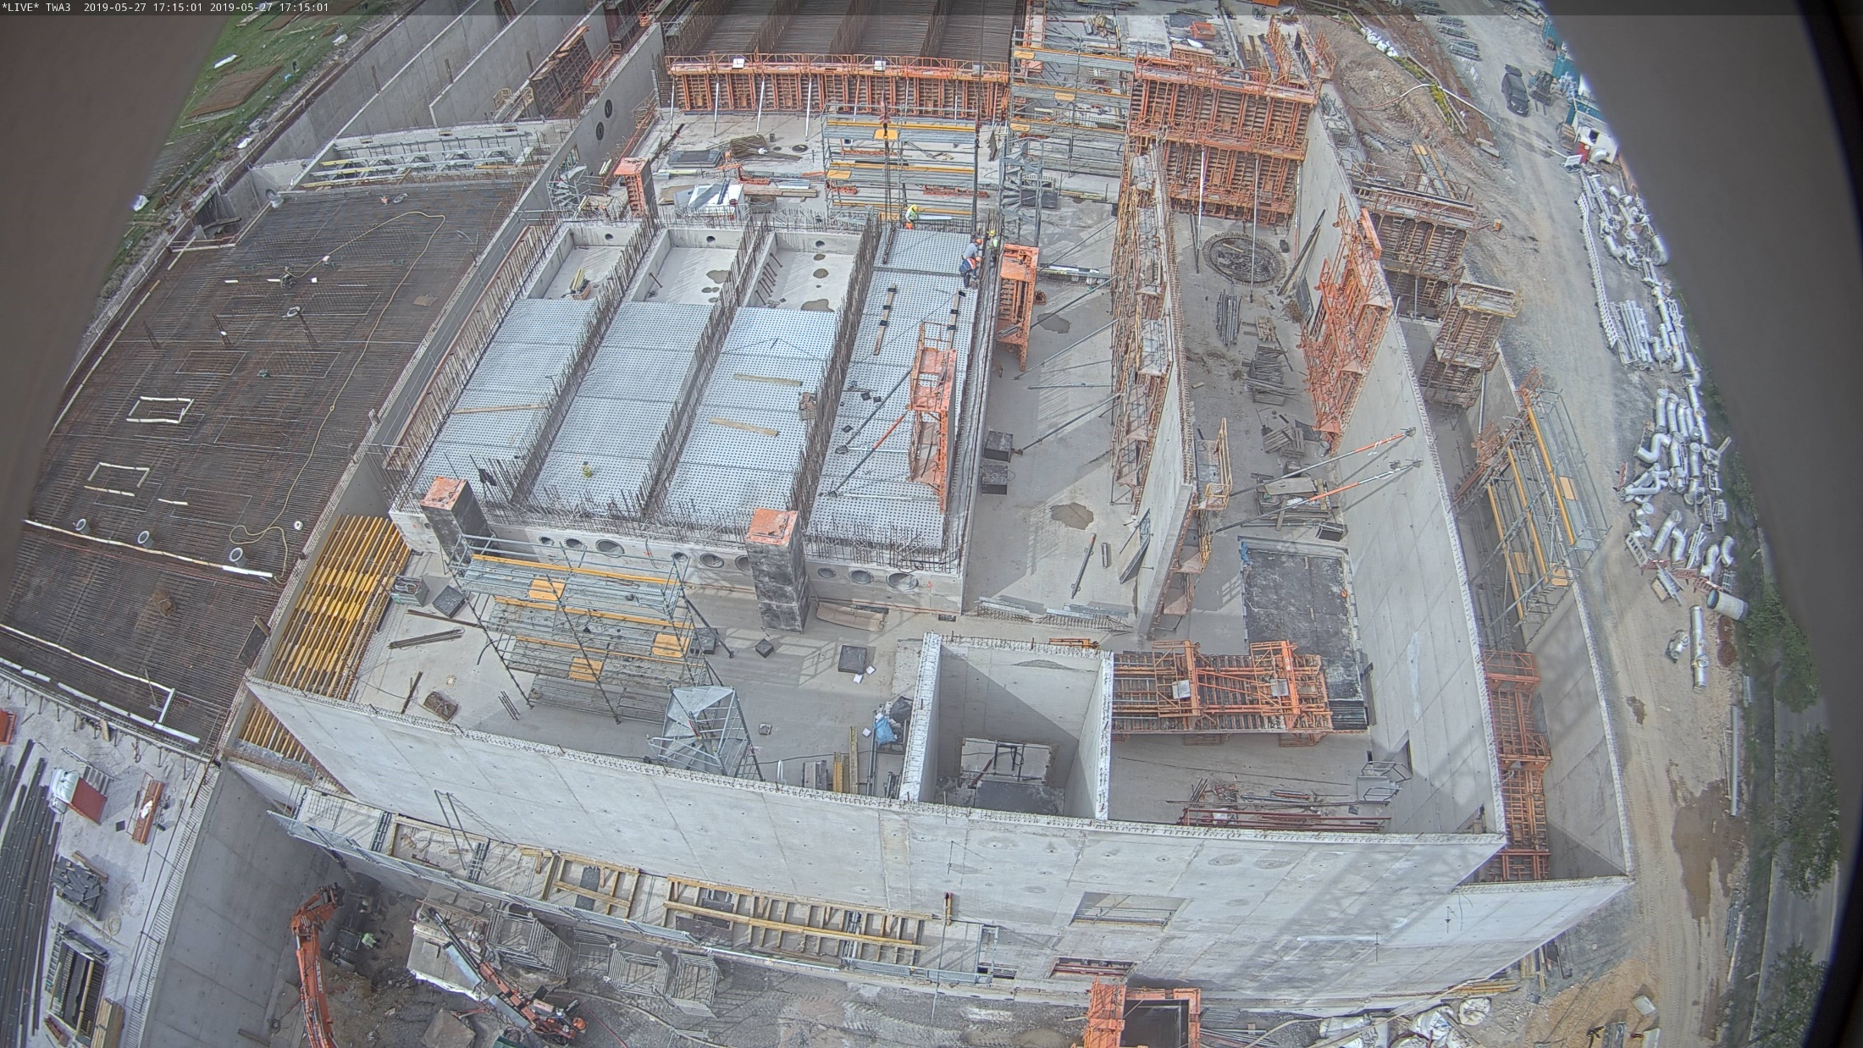
Aufbereitungsanlage
OG

Slide 35
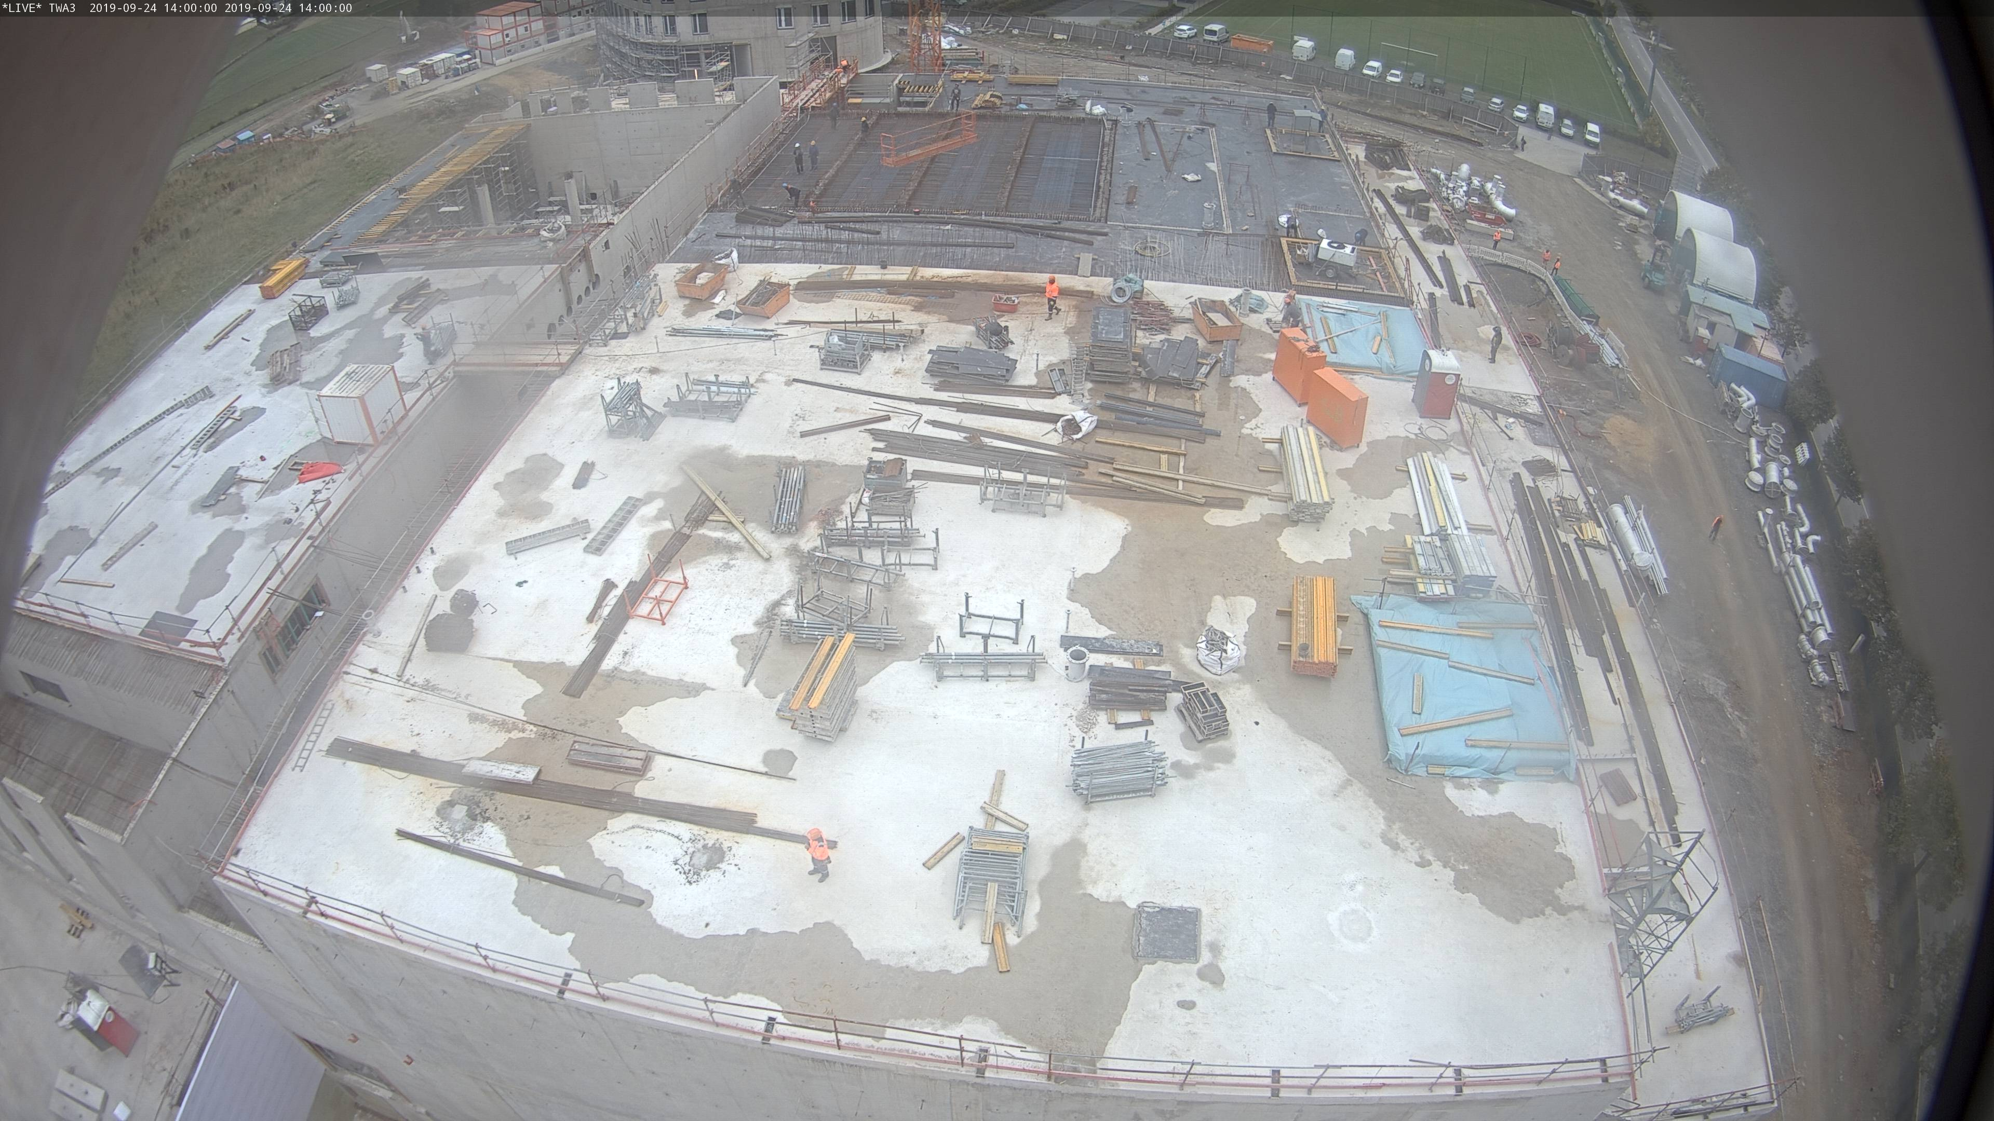
Aufbereitungsanlage
Dach

Slide 36
Merci

